Slide 1
创世记 第1–3章
Dr. Rick Griffith • 新加坡神学院 • BibleStudyDownloads.org

Slide 2
关键字
56
39
拣选
创世记

Slide 3
主题
56
拣选和应许的起源
创世记

Slide 4
关键节
56
“我必…赐福给你…你也必使别人得福” (创 12:1-3)
创世记

Slide 5
信息声明
创世记
56 63
神从创造起初将以色列的后裔不断缩减到只有约瑟家，这件事告诉以色列人是上帝成就了这些，为的是彰显他的掌权，以及与迦南人相比，彰显他藉着亚伯拉罕成就无条件的祝福

Slide 6
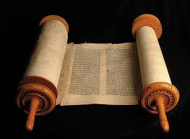
创世记 信息声明
56 63
41
神从创造起初将以色列的后裔不断缩减到只有约瑟家，这件事告诉以色列人是上帝成就了这些，为的是彰显他的掌权，以及与迦南人相比，彰显他藉着亚伯拉罕成就无条件的祝福

Slide 7
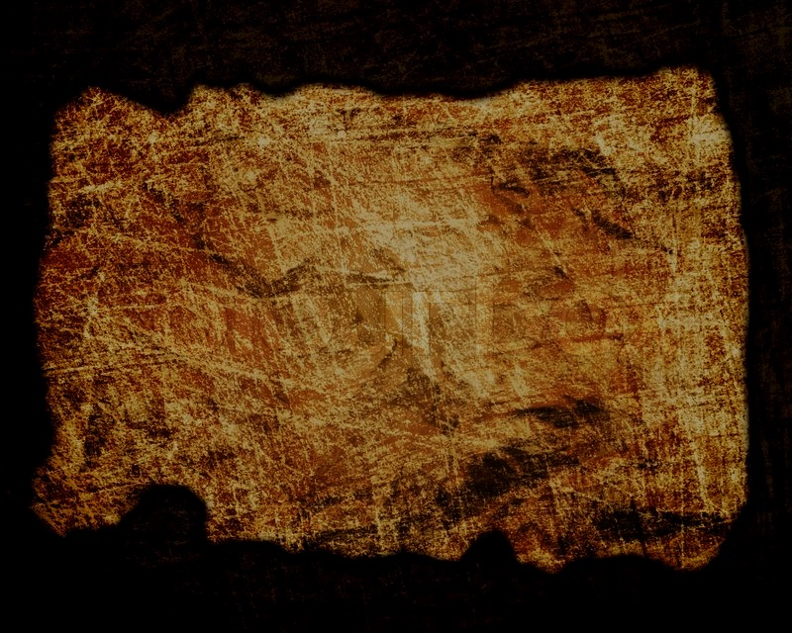
圣约
42a
上帝从创造人类亚当的开始，透过塞特直到亚伯兰 (1-11) 来建立亚伯拉罕之约。为了是要应许那无条件迦南承诺的永恒统治和成为子孙后代的祝福（12-50）。
创世记

Slide 8
救赎
42a
由于世人都犯了罪，所以都需要救赎（3：1-7）。就如上帝使用畜生为祭物来救赎亚当和夏娃（3：21）最终从夏娃将有个救赎者打败撒旦(3:15), 约瑟也是其中一个代表性的例子（45：7）。
创世记
Notes:
由于世人都犯了罪，所以都需要救赎（3：1-7）。就如上帝使用畜生为祭物来救赎亚当和夏娃（3：21）最终从夏娃将有个救赎者打败撒旦(3:15), 约瑟也是其中一个代表性的例子（45：7）

Slide 9
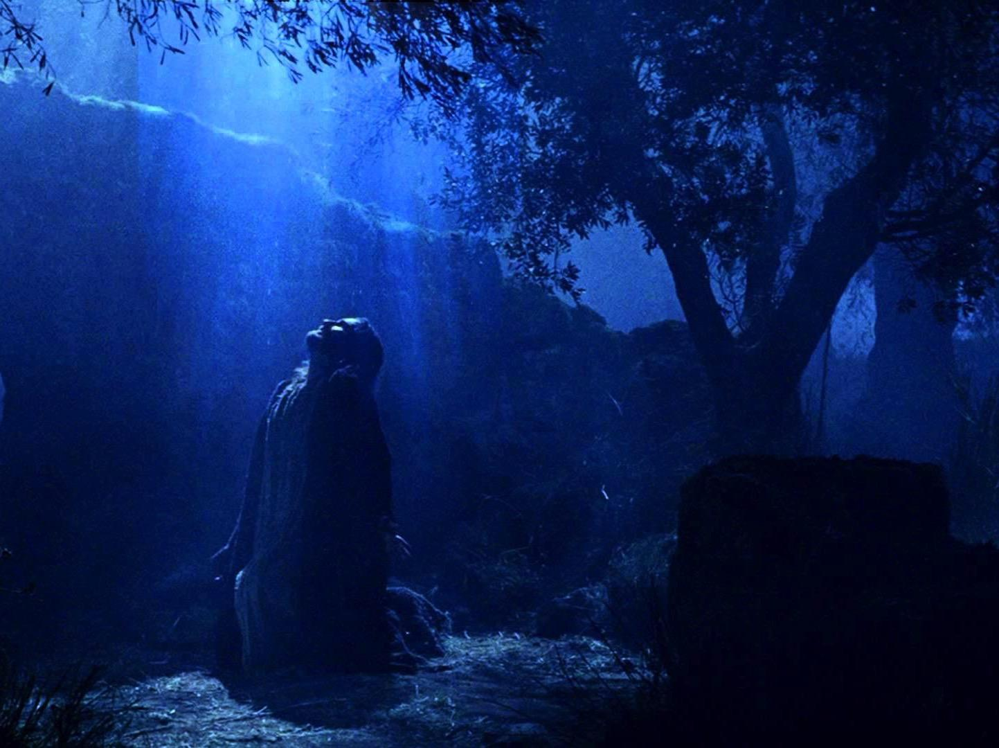
弥赛亚
42a
耶稣创造世界（1：26)也必将撒旦打败(3：15）。成为亚伯拉罕后裔之后(12:1-3)，他将以犹大的后裔掌权（49：10）。
创世记

Slide 10
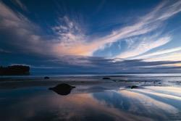
创世记
56

Slide 11
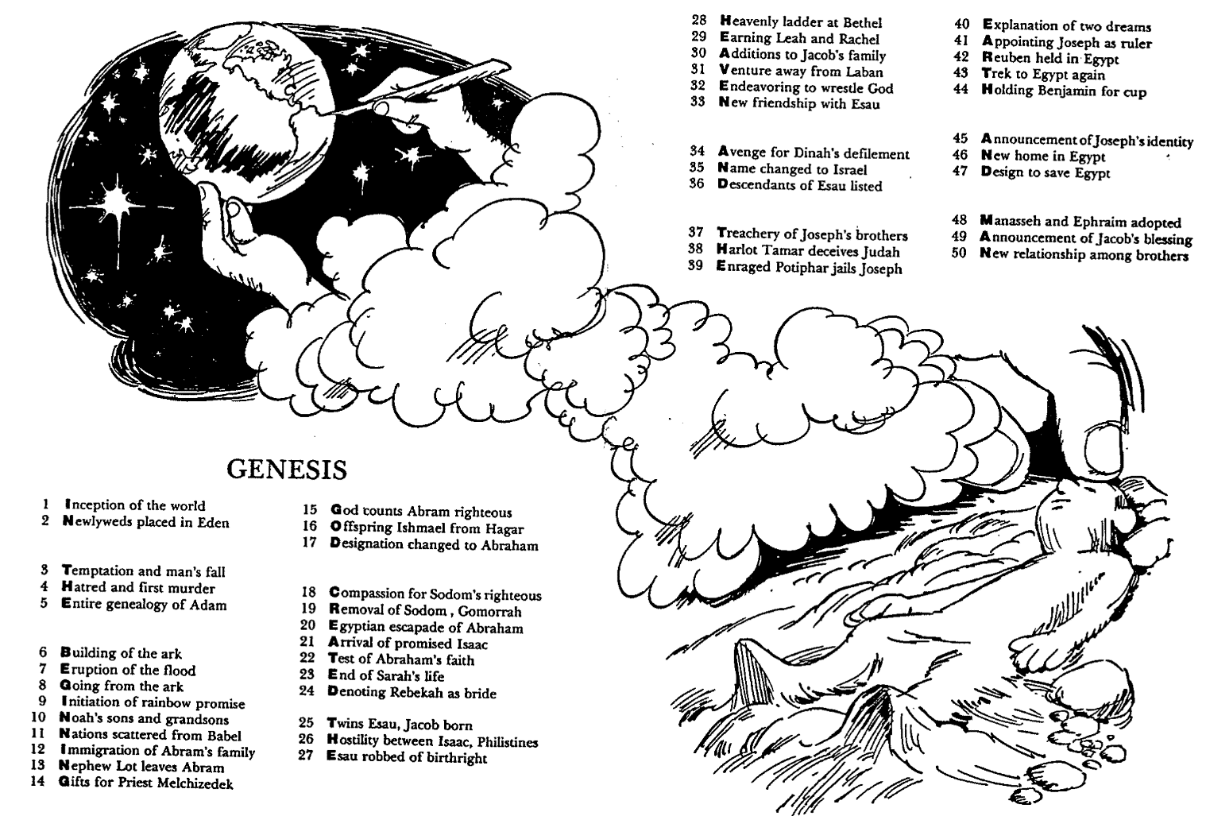
Barry Huddleston, The Acrostic Summarized Bible (Grand Rapids: Baker, 1992)
1 Inception of the world
2 Newlyweds placed in Eden
3 Temptation and man's fall
4 Hatred and first murder
5 Entire genealogy of Adam
6 Lessons on proper priorities
7 Outline for personal relationships
8 Faith of the centurion
29 Genealogy of Jesus Christ
30 Opposition of King Herod
31 Spirit's descent upon Jesus
32 Power over Satan's temptations
33 Expounding Sermon on Mount
34 Lessons on proper priorities
35 Outline for personal relationships
36 Faith of the centurion
9 Matthew's call from Jesus
10 Apostles sent to preach
11 Testimony about John's message
12 True Messiah called demonic
13 Hidden message of parables
14 Execution of the Baptist
15 Wisdom is answering Pharisees
37 Matthew's call from Jesus
38 Apostles sent to preach
39 Testimony about John's message
40 True Messiah called demonic
41 Hidden message of parables
42 Execution of the Baptist
43 Wisdom is answering Pharisees
创世记
16 Keys of the kingdom
17 Impact of Jesus' transfiguration
18 Need for true forgiveness
19 Grounds for divorce clarified
20 Opportunities in the vineyard
21 Fig tree is cursed
44 Keys of the kingdom
45 Impact of Jesus' transfiguration
46 Need for true forgiveness
47 Grounds for divorce clarified
48 Opportunities in the vineyard
49 Fig tree is cursed
22 Taxes paid to Caesar
23 Hypocrisy denounced by "woes"
24 Events of second coming
25 Judgment of the nations
26 Events on Calvary's eve
27 Way of the cross
28 Savior's resurrection and commission
50 Taxes paid to Caesar
51 Hypocrisy denounced by "woes"
52 Events of second coming
53 Judgment of the nations
54 Events on Calvary's eve
55 Way of the cross
56 Savior's resurrection and commission

Slide 12
作个忠实的人
要忠实
创世记
Dr. Rick Griffith, Crossroads International Church Singapore
CICFamily.com • BibleStudyDownloads.org
Notes:
圣经阐释
BE Chinese

Slide 13
让我们一起考察经文
圣经：
每一卷书
创世记
Notes:
让我们一起考察经文
圣经：每一卷书

Slide 14
充满偶像的世界
创世记
Notes:
当你面对未来的时候，在这充满偶像敌对的世界，上帝说要对他忠诚。
前世纪基督徒所受的逼害都非常激烈。但在二十世纪全球基督徒殉道的人数，更超越过去十九个世纪的加总。
媒体将基督教观点边缘化。最高法院的一项判决被驳回，因为圣经被用作证据。

Slide 15
你如何在这充满偶像的世界任然 对上帝忠诚？
心中的偶像
创世记

Slide 16
一。明白你是万王之王拣选的统治者
创世记 1–11
Notes:
我们必须知道我们奇妙的身份--上帝所拣选的人

Slide 17
二。明白万王之王所承诺的祝福
创世记 12–50
Notes:
我们必须知道我们奇妙的身份--上帝所拣选的人

Slide 18
重点
活出上帝所拣选的 你和承诺的祝福
创世记

Slide 19
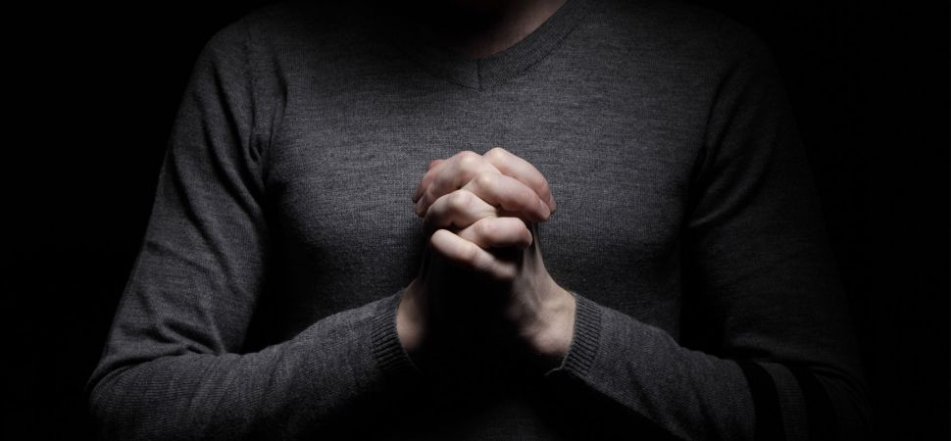
你相信什么或谁能够把 你从罪中救出？
创世记
Notes:
你所信任的必须是可靠的！
相信基督能够把你从罪中救出。

Slide 21
相信人性，不要信神。 -- 无神论者
Notes:
无神论者越来越有勇气来叫我们放弃我们的信仰。

Slide 22
作个忠实的人
创世记
Dr. Rick Griffith, Crossroads International Church Singapore
CICFamily.com • BibleStudyDownloads.org

Slide 23
你如何在这充满偶像的世界任然 对上帝忠诚？
心中的偶像

Slide 24
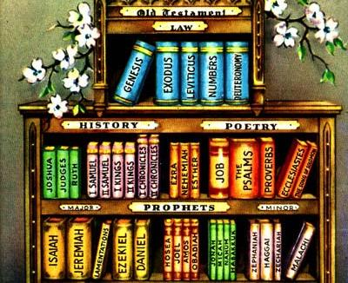
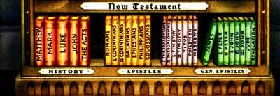
你将如何记得全部的书？
Notes:
你将如何记得全部的书？

Slide 25
让我们一起考察经文
圣经：
每一卷书
创世记
Notes:
让我们一起考察经文
圣经：每一卷书

Slide 26
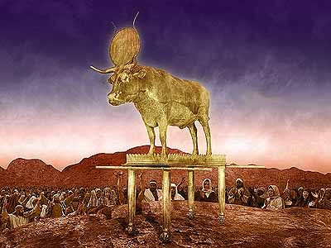
以色列在哪里？

Slide 27
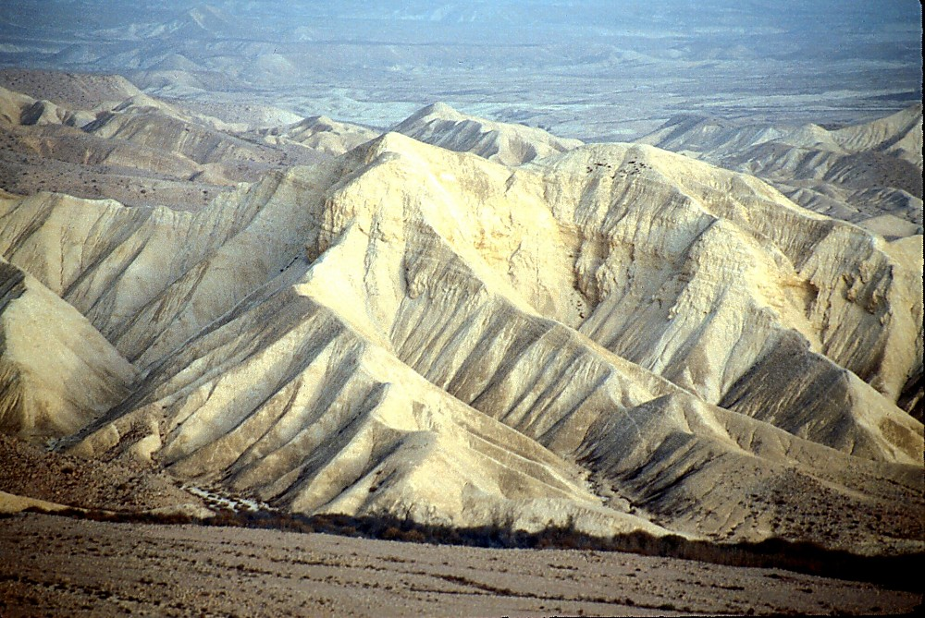
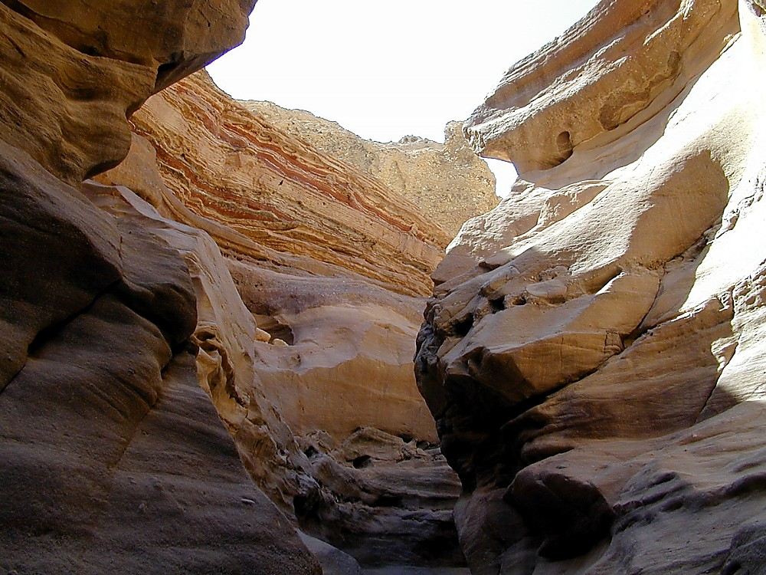
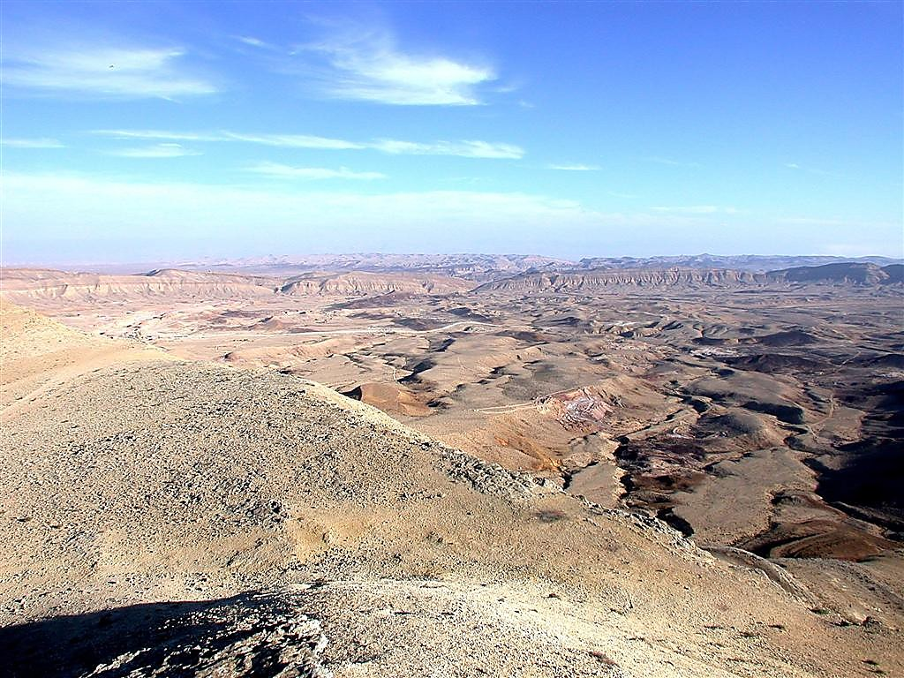
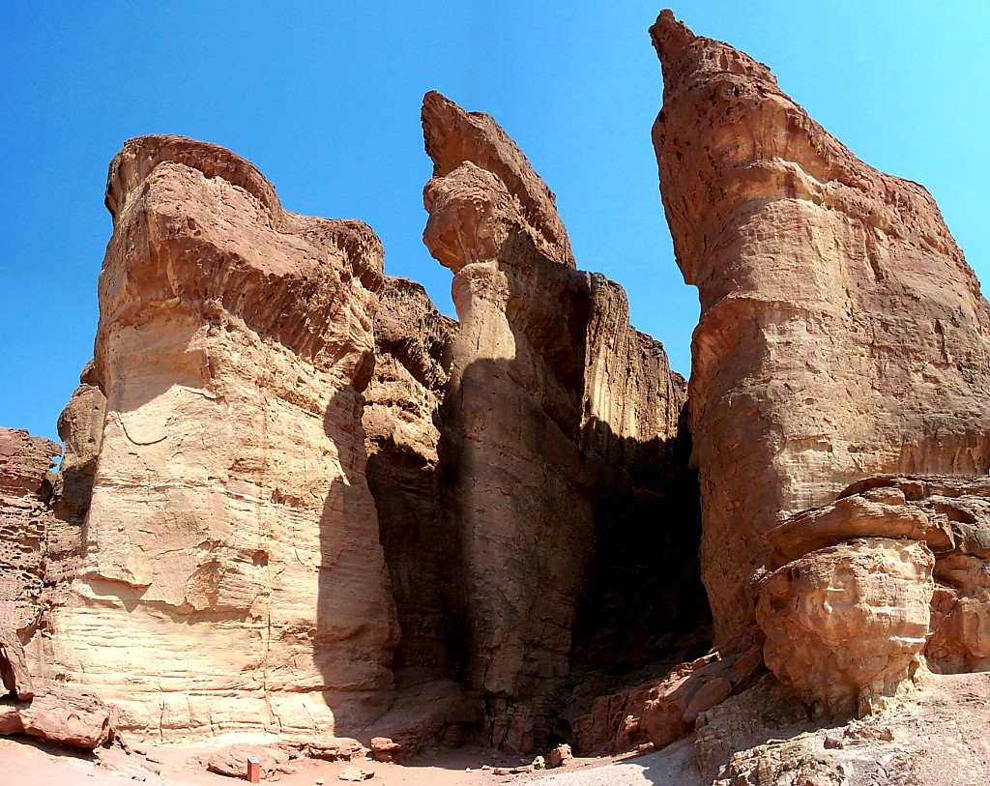
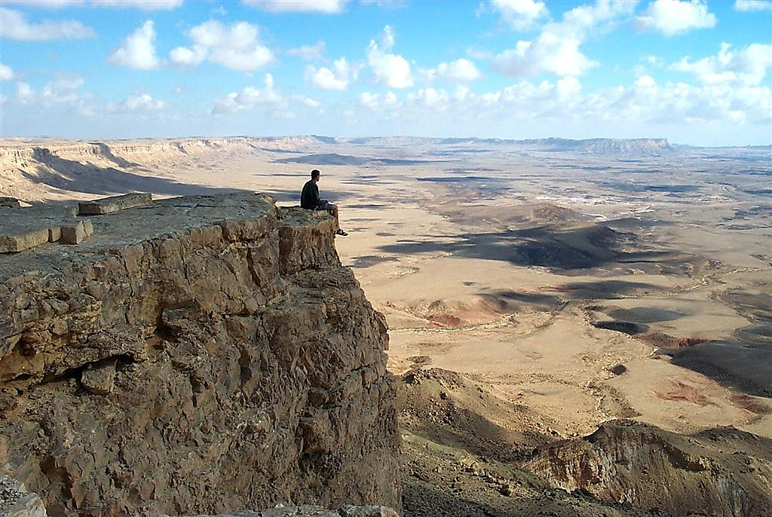
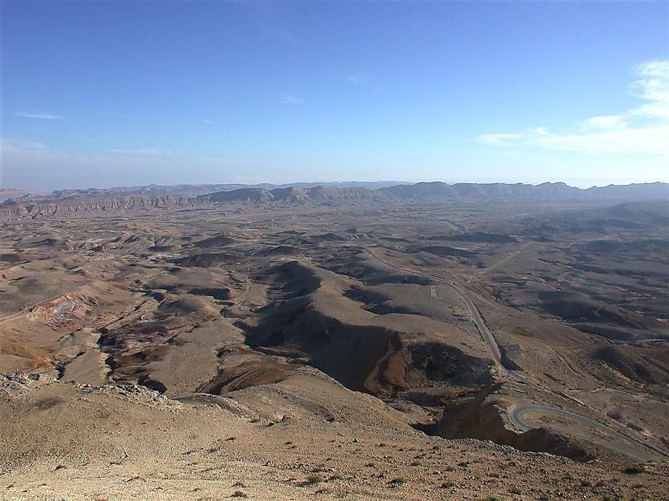
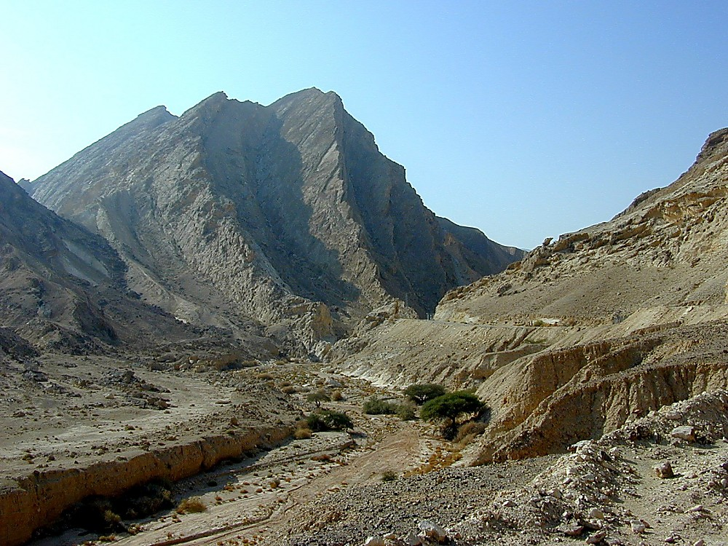
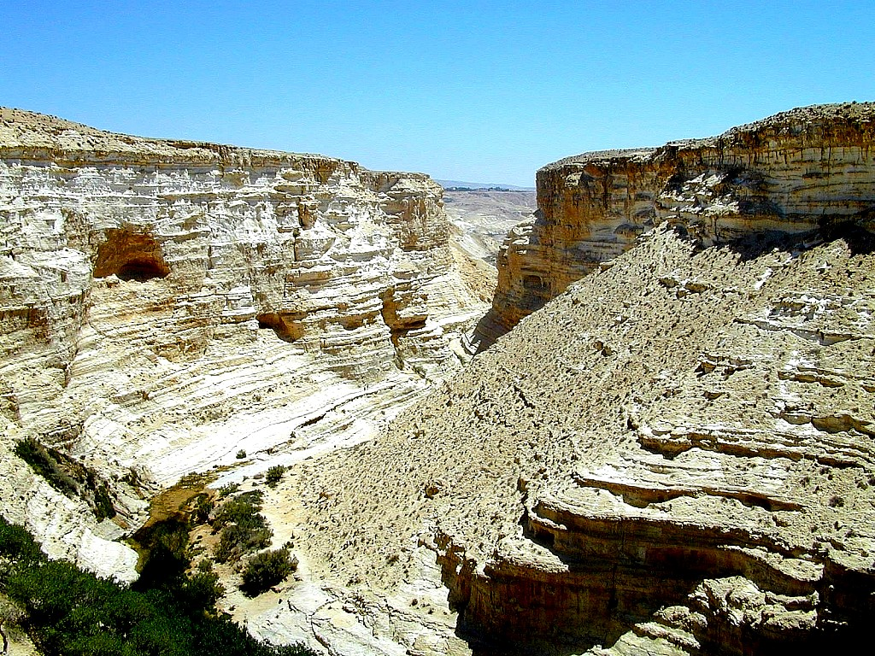
神的惩戒
民数记 32:49; 34:1
DRESSING
THE
STAGE
四十年？在这里？
MOSES
Exodus
Sinai
M - C - C
Kadesh Barnea
40
40
Handbook pg. 26-29
24
Notes:
27

Slide 28
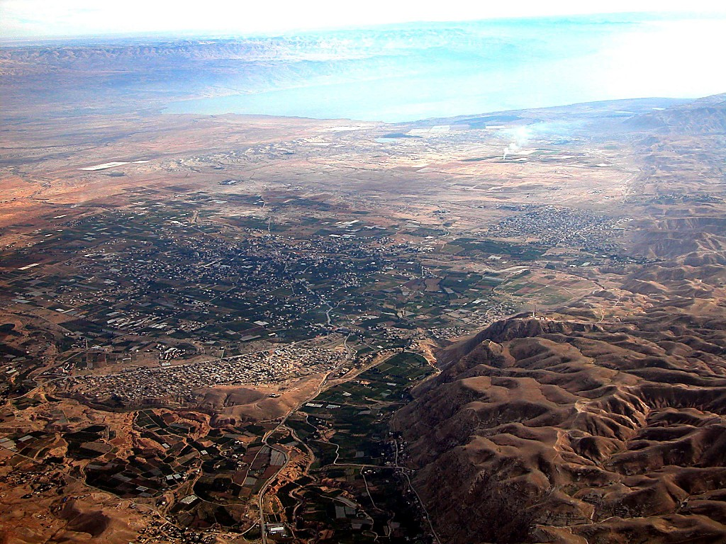
死 海
约 但 河
现代耶利哥城
约 书 亚
耶利哥/艾
古代耶利哥城
从耶利哥城...向东的景色
Handbook pg. 26-29
42

Slide 29
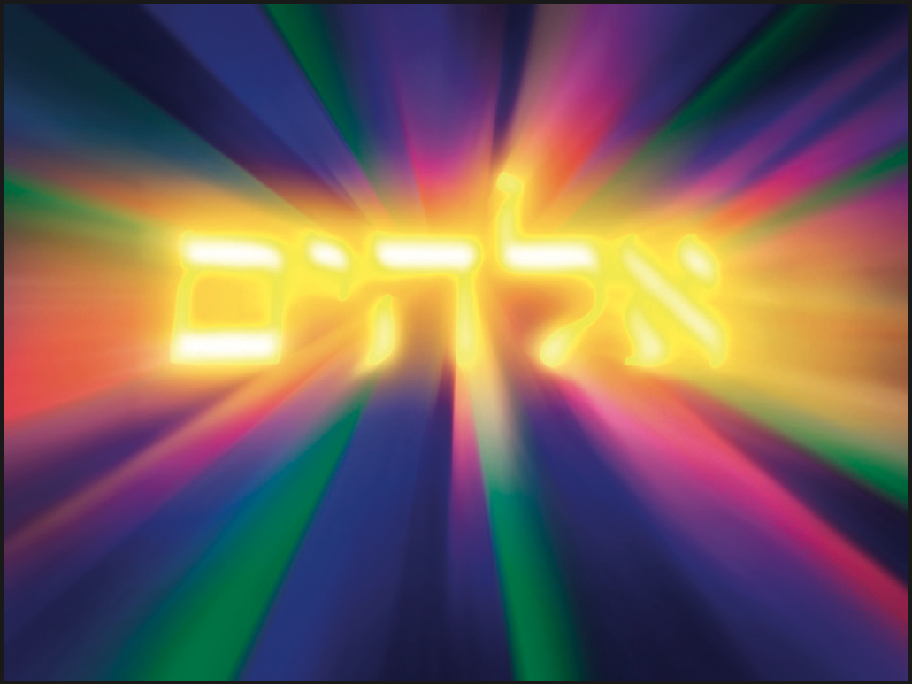
以色列必须知道，“谁是他们的神？”
56

Slide 30
关键字
56
39
拣选
创世记

Slide 31
创世纪
56

Slide 32
你如何在这充满偶像的世界任然 对上帝忠诚？
心中的偶像

Slide 33
一。明白你是万王之王拣选的统治者
创世记 1–11
Notes:
我们必须知道我们奇妙的身份--上帝所拣选的人

Slide 34
Slides on 创世记 1

Slide 35
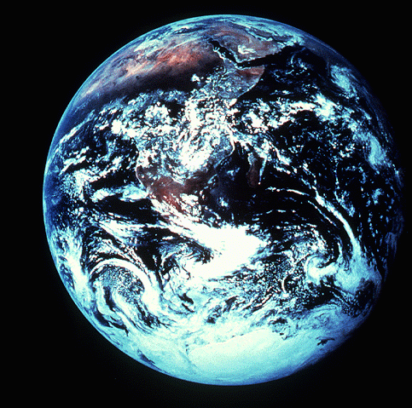
“起初”
创世纪 1:1
创世记导论

Slide 36
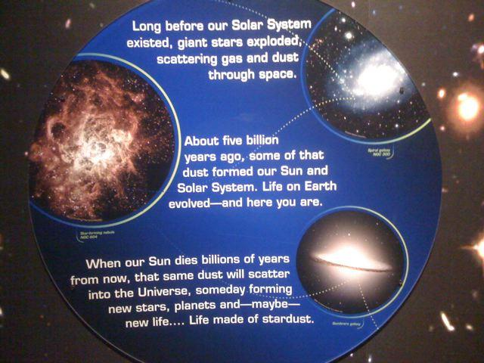
Worldly View of Origins
在太阳系存有以前，巨星大爆炸，把气体和尘埃抛向太空。
五十亿年前，一些散落的星尘构成了太阳与太阳系。生命在地球出现并进化——于是便有了你
数十亿年后太阳将会死亡，届时星尘将再次散布宇宙，也可能在某日再次构成新的恒星与行星。或许由星尘产生的新生命形式会再次出现也说不定。

Slide 37
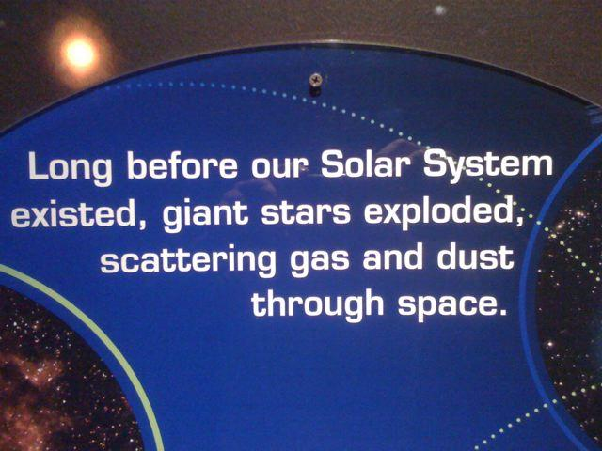
Worldly View of Origins
在太阳系存有以前，巨星大爆炸，把气体和尘埃抛向太空。

Slide 38
Worldly View of Origins
五十亿年前，一些散落的星尘构成了太阳与太阳系。生命在地球出现并进化——于是便有了你

Slide 39
Worldly View of Origins
数十亿年后太阳将会死亡，届时星尘将再次散布宇宙，也可能在某日再次构成新的恒星与行星。或许由星尘产生的新生命形式会再次出现也说不定。

Slide 40
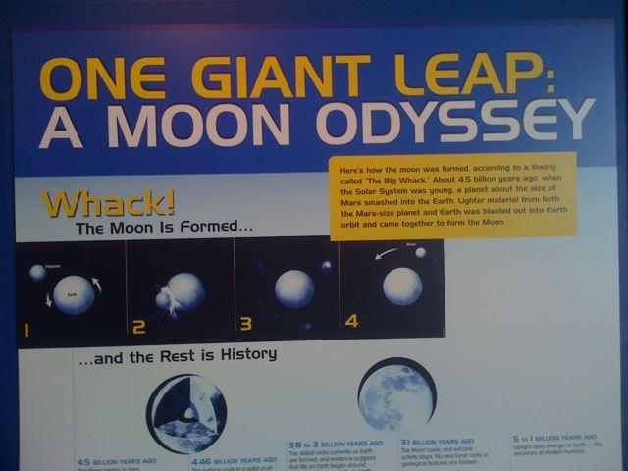
Worldly View of Origins
迈出一大步：
月球大冒险

Slide 41
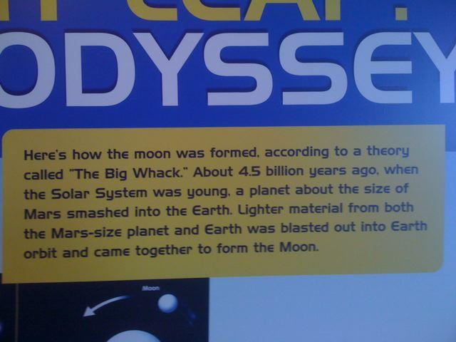
Worldly View of Origins
以下是月球形成的经过：根据“大碰撞说(The Big Whack Theory)”，约45亿年前当太阳系还处在幼年期之时，一个如火星般大小的行星撞击了地球。这次撞击产生的较轻的物质被喷射到了地球轨道上，经聚合便成为了我们所知的月亮。

Slide 42
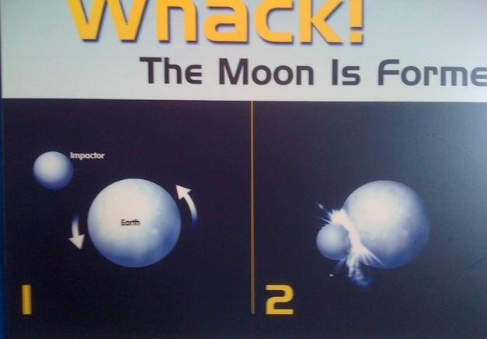
Worldly View of Origins
砰!
外来行星撞击地球
外来行星
地球

Slide 43
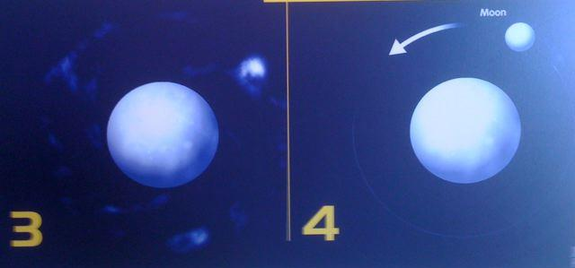
月球从地球诞生
月球

Slide 44
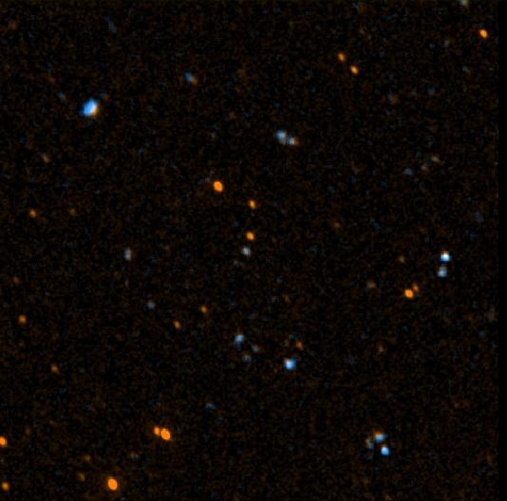
经卷名称
57
tyvarb
希伯来文:
bereshith
起初
希腊文:
genesis
起源，根源，诞生
17
©2003 TBBMI
7.5.03a.

Slide 45
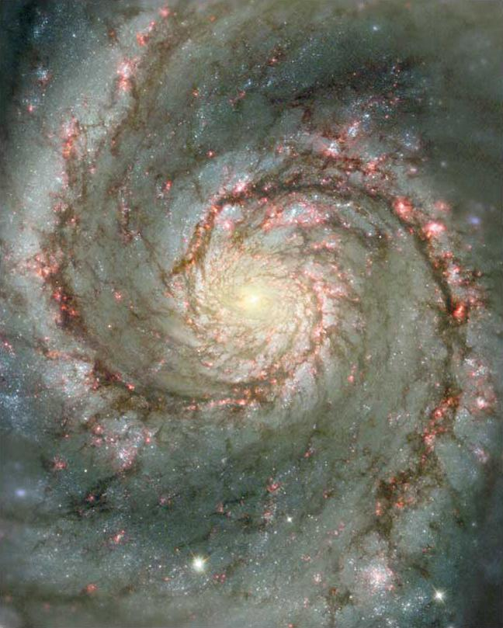
我们都必须回答的问题
创世纪 = "开始"
起源: 我们来自哪儿？
目的: 我为何在这里？有何意义？
道德: 为什么世界上有邪恶？
命运: 我会往哪儿？哪儿有希望吗？

Slide 46
“Big N-ings （Beginnings起初）”大写字母N提醒我们这卷书的主题为何
58
创世纪
Walk Through The Bible ©1989

Slide 47
创世记的作者
57
传统观点 : 摩西
批判性观点 : JEDP
耶典（J）
耶和华
[Jehovah]
(主)
850 BC
伊典（E）
伊罗欣
[Elohim]
(神)
750 BC
申典（D）
申命记学派
[Deuteronomistic
School]
550 BC
祭典（P）
祭司法典
[Priestly Code]
450 BC

Slide 48
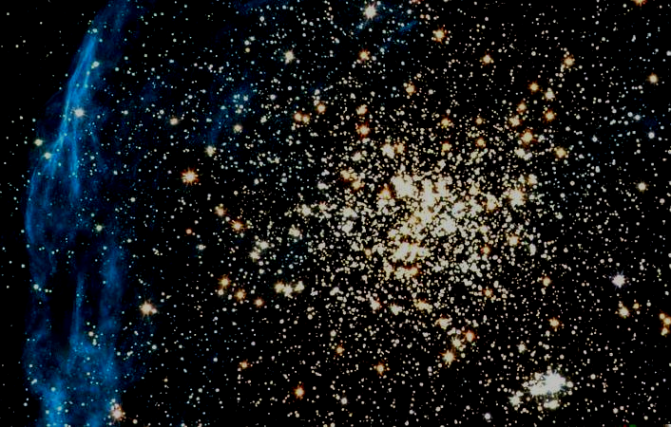
创世纪的关键字
56
拣选

Slide 49
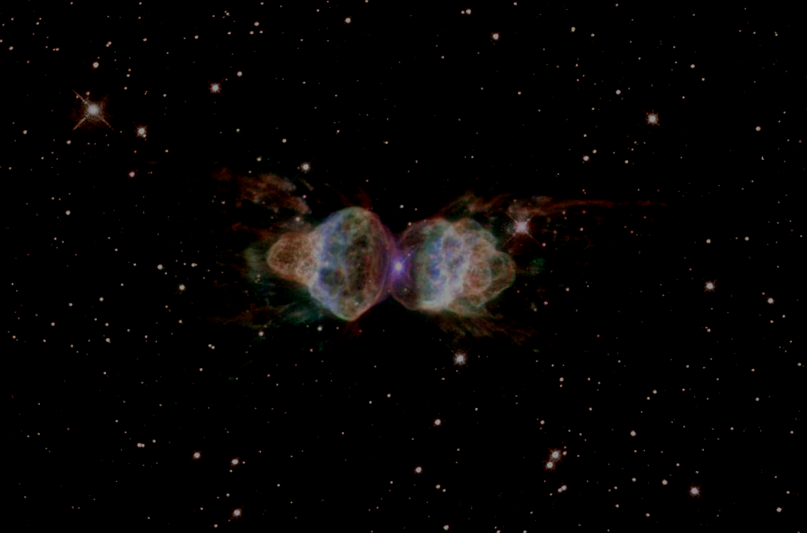
支持【拣选】为创世纪关键字的理由
拣选
59-62
上帝一人拥有无上主权；他愿与人分享这主权完全是出于他个人的心意 (1:26)
前十一章反映了神拣选的过程；受拣选的一支逐渐清晰
神的计划从对亚当及其后裔的拣选（1－11）转向对亚伯拉罕及其后裔的拣选（12－50）
反复出现的 “对非长子的拣选”的主题表明神的拣选胜过人的拣选。

Slide 50
神拣选大的去服事小的
拣选
62
大的 服事 | 小的 | 相关经文
拿鹤 | 亚伯拉罕 | 11:27-28
以实玛利 | 以撒 | 21:10-12
以扫 | 雅各 | 25:29-34; 27:27-29, 38-40
流便, 其他 (10 大兄) | 约瑟 | 37:5-11
玛拿西 | 以法莲 | 48:13-14, 17-20
流便，西缅，利未 (三位长兄) | 犹大 | 49:8-12
20
©2003 TBBMI
7.5.03a.

Slide 51
形成信息陈述
41
✚
科目
(主题)
✚
目的
(原因)
书说些什么
为什么这么说
从创造到约瑟,以色列有狭隘血统
上帝说以色列人是于迦南人不同的，他是被拣选来统治和领受亚伯拉罕无条件祝福的人。

Slide 52
信息声明
创世记
56 63
神从创造起初将以色列的后裔不断缩减到只有约瑟家，这件事告诉以色列人是上帝成就了这些，为的是彰显他的掌权，以及与迦南人相比，彰显他藉着亚伯拉罕成就无条件的祝福

Slide 53
循环的历史观
58
谁？
神
教会
列邦列国
使徒
族长
各支派
救主
先知
以色列
祭司
列王
士师

Slide 54
创世纪 的历史循环
58
创世记
神
教会
列邦列国
使徒
族长
支派
救主
以色列
先知
祭司
列王
士师

Slide 55
时间轴
58
创世记 = 2369 年
耶稣
大卫
亚伯拉罕
洪水
今天
列王
教会
支派
3000
2000
1000
AD
1000
2000
创造
新天新地

Slide 56
创世记一至十一章
56
遥远的历史
一至十一章中发生的事件
2083 年
286 年

Slide 57
创世记一至二章
56
遥远的历史
创造： 一至二章
创世纪一至十一章
人类

Slide 58
起 初
神 创 造 天 地
创 世 纪 1:1

Slide 59
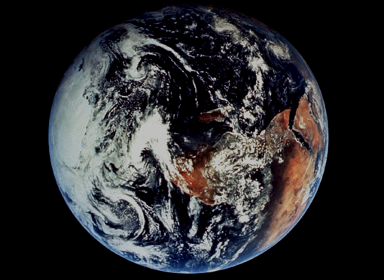
六天的创造
空虚
64
充满
混沌
形成
第四天: 太阳，月亮与众星摆列在天
第一天: 光
第二天:
水与空气分开
第五天: 鱼与雀鸟
第三天: 旱地与海分开、植物
第六天: 地上的动物与人
创世记 1:3-31

Slide 60
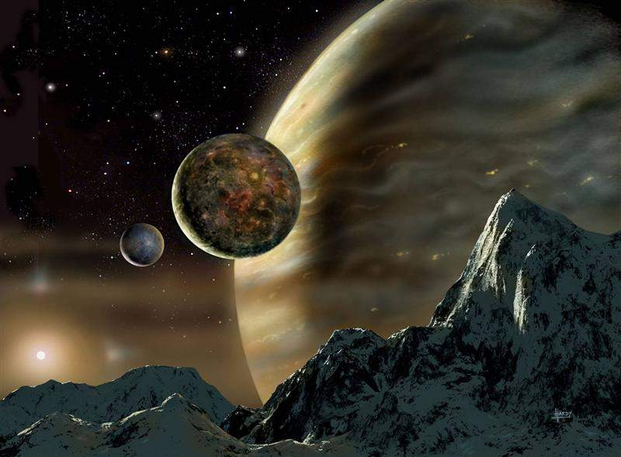
六天创造
创造

Slide 61
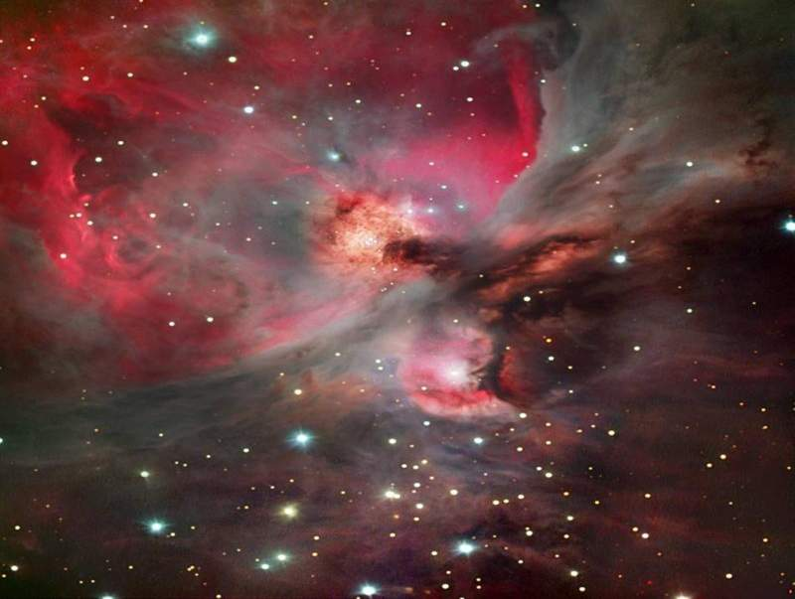
第一天
神的创造…第一天
创造
起初神创造天地 (1上).

Slide 62
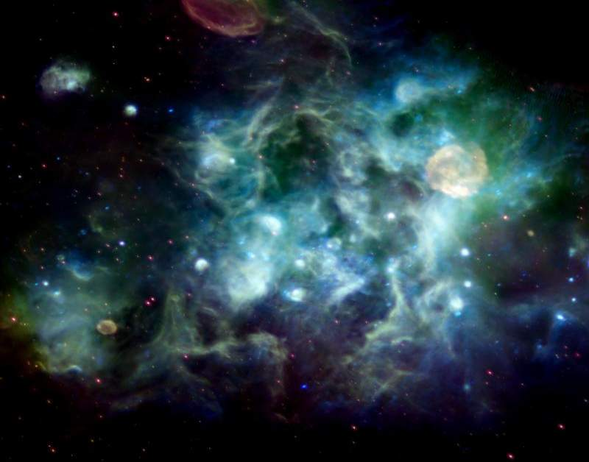
空虚混沌
神的创造…第一天
创造
地是空虚混沌，渊面黑暗；神的灵运行在水面上。 (2).

Slide 63
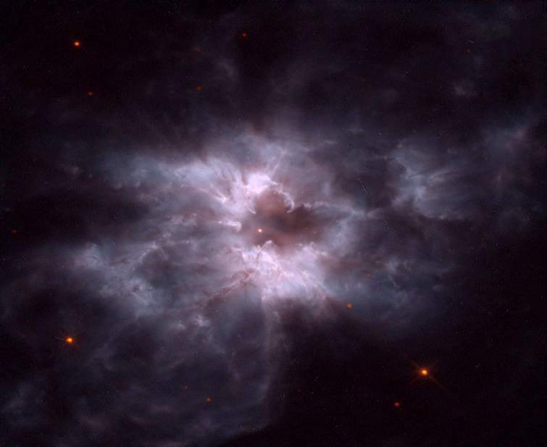
光
创造
神的创造…第一天
神说：“要有光。” 就有光。 (3).

Slide 64
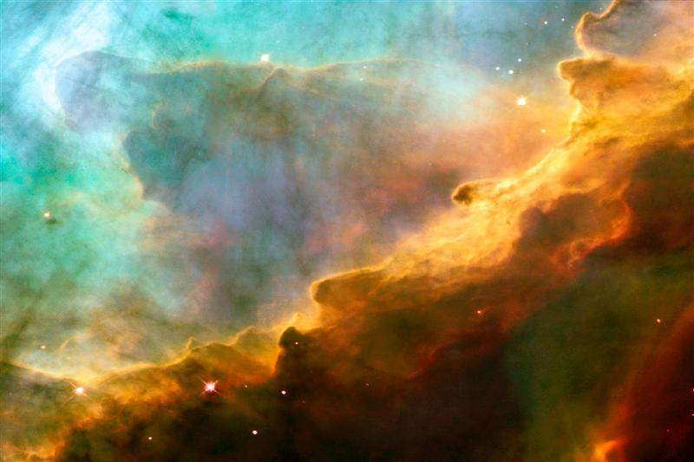
第一天
创造
神的创造…第一天
神称光为昼，称暗为夜。有晚上，有早晨，这是头一天。(5).

Slide 65
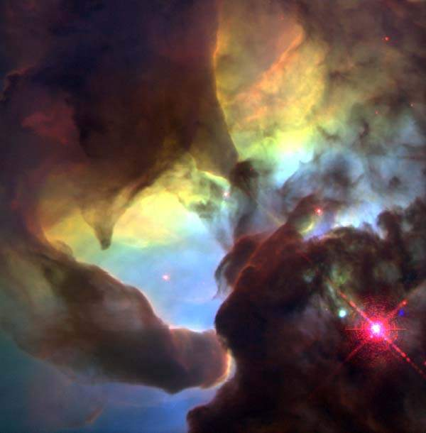
第二天
神的创造…第二天
创造
神说：诸水之间要有空气，将水分为上下。 (6).

Slide 66
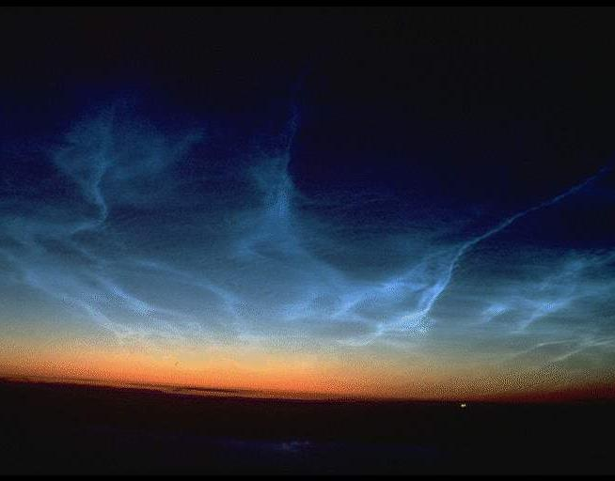
空气
创造
神的创造…第二天
神就造出空气，将空气以下的水，空气以上的水分开了。 事就这样成了。 (7).

Slide 67
Sky
神的创造…第二天
神称空气为天
(“天” 8上)

Slide 68
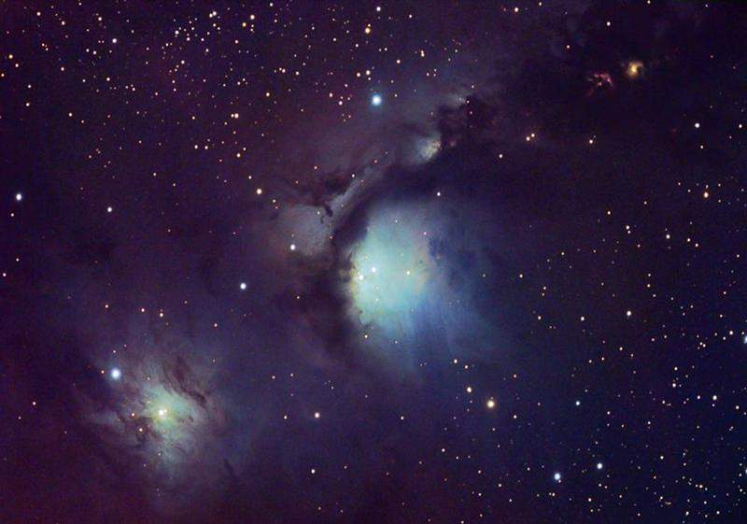
第二天
神的创造…第二天
创造
有晚上，有早晨，是第二天。(8下).

Slide 69
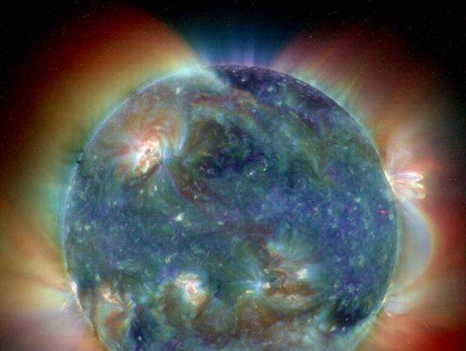
第三天
神的创造…第三天
创造
神说：“天下的水要聚在一处，使旱地露出来。”事就这样成了。 (9).

Slide 70
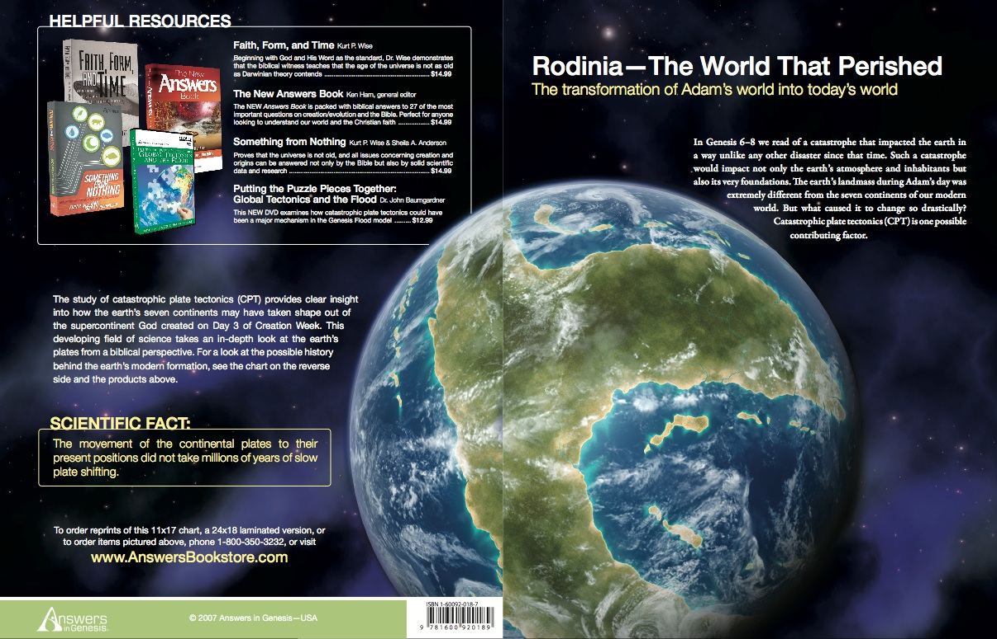
罗迪尼亚 – 被毁灭的世界
亚当的世界转型成现今的世界

Slide 71
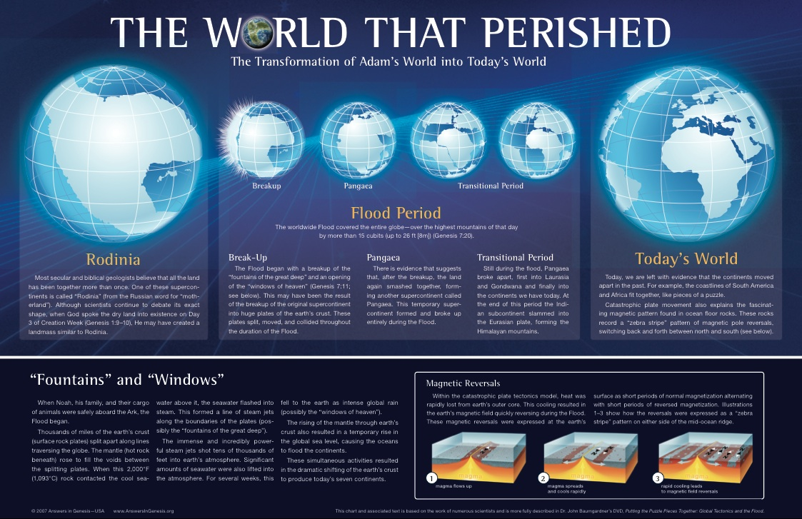
被毁灭的世界
亚当的世界转型成现今的世界

Slide 72
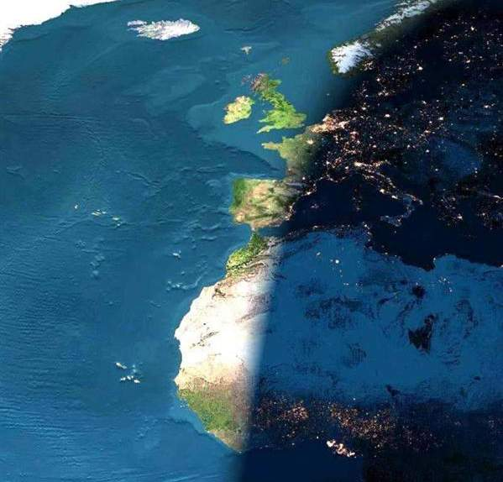
地和海
创造
神的创造…第三天
神称旱地为地，称水的聚处为海。神看着是好的。(10).

Slide 73
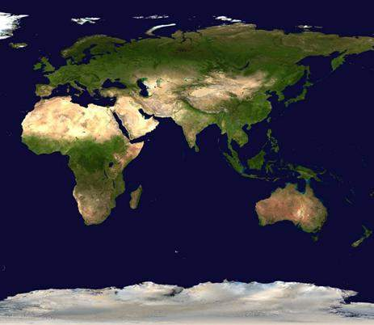
青草
神的创造…第三天
创造
神说：“地要发生青草和结种子的菜蔬，并结果子的树木，各从其类，果子都包着核。” 事就这样成了。于是地发生了青草和结种子的菜蔬，各从其类；并结果子的树木，各从其类，果子都包着核。神看着是好的。 (11-12).

Slide 74
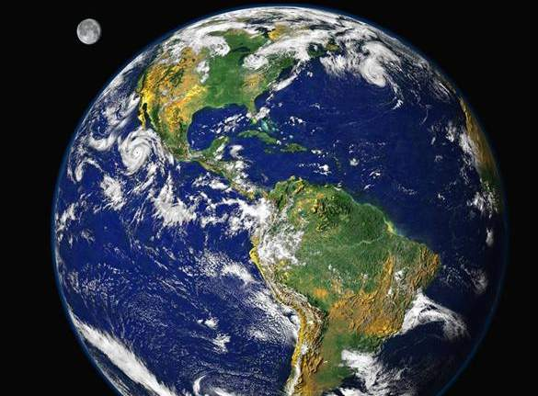
第三天
创造
神的创造…第三天
有晚上，有早晨，是第三天。 (13).

Slide 75
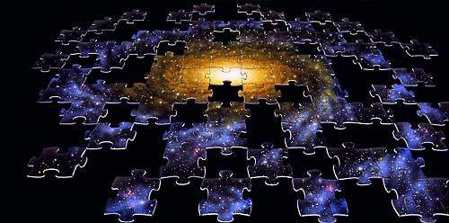
第四天
创造
神的创造…第四天
神说：“天上要有光体，可以分昼夜，作记号，定节令，日子，年岁。 (14);

Slide 76
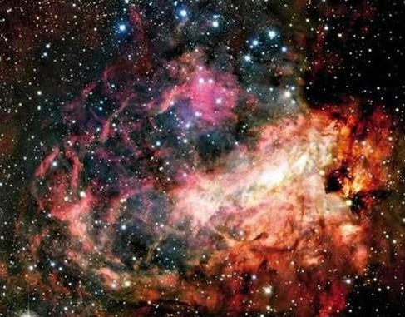
太阳与月亮
神的创造…第四天
创造
并要发光在天空，普照在地上。事就这样成了。 (15).

Slide 77
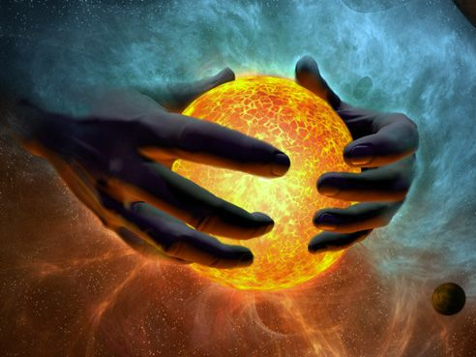
太阳
神的创造…第四天
创造
于是神造了两个大光，大的管昼。 (16上)…

Slide 78
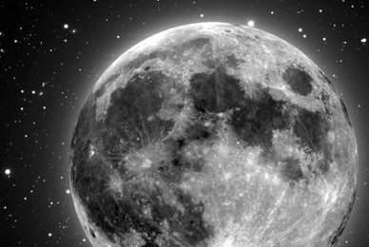
月阳
神的创造…第四天
创造
…小的管夜(16下)…

Slide 79
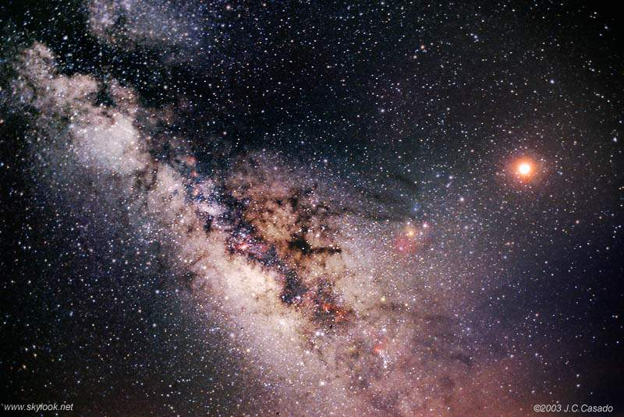
从星
神的创造…第四天
创造
又造从星 (16下).

Slide 80
第四天
创造
神的创造…第四天
就把这些光摆列在天空，普照在地上，管理昼夜，分别明暗。神看着是好的。有晚上，有早晨，是第四日。 (17-19).

Slide 81
第五天
创造
神的创造…第五天
神说：“水要多多滋生有生命的物 (20上)…”

Slide 82
雀鸟
神的创造…第五天
创造
“…要有雀鸟飞在地面以上，天空之中。” (20下).

Slide 83
金鱼
创造
神的创造…第五天
神就造出大鱼和水中所滋生各样有生命的动物，各从其类 (21上)…

Slide 84
企鹅
神的创造…第五天
创造
…又造出各样飞鸟，各从其类。神看着是好的。 (21下).

Slide 85
滋生繁多
神的创造…第五天
创造
神就赐福给这一切，说：“滋生繁多，充满海中的水；雀鸟也要多生在地上。” (22).

Slide 86
第五天
神的创造…第五天
创造
有晚上，有早晨，是第五日。(23).

Slide 87
动物
创造
神的创造…第六天
神说：“地要生出活物来，各从其类；牲畜，昆虫，野兽，各从其类。”事就这样成了。于是神造出野兽，各从其类；牲畜，各从其类；地上一切昆虫，各从其类。神看着是好的。 (24-25).

Slide 88
人
创造
神的创造 第六天
于是， 神照着自己的形象创造人；就是照着 神的形象创造了他；他所创造的有男有女。 神看这是好的。 (27).

Slide 89
男人和女人
神的创造 第六天
创造
于是，神照着自己的形象创造人；……
就是照着他的形象创造了人；……
……他所创造的有男有女。(27)

Slide 90
托付
创造
神就赐福给他们，对他们说：“要繁殖增多，充满这地，征服它；”
也要管理海里的鱼、
空中的鸟
和地上爬行的所有生物。” (28)

Slide 91
神说：“看哪！我把全地上结种子的各样蔬菜，和一切果树上有种子的果子，都赐给你们作食物。（29）

Slide 92
至于地上的各种野兽，空中的各种飞鸟，和地上爬行有生命的各种活物，我把一切青草蔬菜赐给它们作食物。”事就这样成了。(30).

Slide 93
神的创造 第六天
神看他所造的一切都很好。
有晚上，有早晨；这是第六日。(31).

Slide 94
总结
创造
神的创造 第七天
这样，天地万物都造齐了。(2:1)

Slide 95
第七日
创造
神的创造…第七天
第七日， 神完成了他所作的工；在第七日 神歇了他所作的一切工。(2:2).

Slide 96
安息
神的创造…第七天
创造
神赐福第七日，把它分别为圣，因为在这一日， 神停了他一切所创造的工，歇息了。(2:3).

Slide 97
天国：圣经的纲领性主題
33
创世纪 1:26-28
神说：“我们要照着我们的形象，按着我们的样式造人；使他们管理海里的鱼、空中的鸟、地上的牲畜，以及全地，和地上所有爬行的生物！”于是，神照着自己的形象创造人；就是照着他的形象创造了人；他所创造的有男有女。神就赐福给他们，对他们说：“要繁殖增多，充满这地，征服它；也要管理海里的鱼、空中的鸟和地上爬行的所有生物。”
启示录 22:5
不再有黑夜了，他们也不需要灯光或日光了，因为主 神要光照他们。他们要作王，直到永永远远。
圣经主题:神让他的子民与他一同统治
命令
约
完成
Notes:
神說:「我們要照著我們的形象，按著我們的樣式造人; 使他們管理海裏的魚ヽ空中的鳥ヽ地上的牲畜，以及全地，和地上所有爬行的生物!」(創 1:26)。
於是，神照著自已的形象創造了人; 就是照著祂的形象創造了人;祂所創造的有男有女(創 1:27)。
神就是賜福給他們，對他們說:「要繁殖增多，充滿這地，征服它;也要管理海裏的魚，空中的鳥和地上所有爬行的生物。」 (創 1:28)

Slide 98
创世记第一章里的“国度”
71a
自有永有的神不是被造的 (1:1)
仅凭言语便完成创造 (1:4)
对他而言创造没有难度
（常常被人敬拜的）太阳与月亮是被神所创造的 (1:16)
“使他们（人）管理……”(1:26)

Slide 99
圣约的概念是从 哪里来的？
创世记 1:1–2:3
“有位有权威统治较弱的大尊王，有着对他们有益的历史背景，有指示和祝福，可是也有在不服从的情况下诅咒。这些关于创世纪创造的事实是相关与圣约的开始。
.”
Jeffrey J. Niehaus, “Covenant: An Idea in the Mind of God,” JETS 52 (2009): 61
Notes:
一位伟大权威的君王，过去对较弱的统治者附有美好的计划，给他们指示和祝福，但还被咒诅有不服从的事件。
引用David Andrew Dean, “Covenant, Conditionality, and Consequence: New Terminology and a Case Study in the Abrahamic Covenant,” JETS 57 (June 2014): 281。
Dean是在严福圣经学院的系统神学和神经解释的教授。16/F1, Yan Fook Centre, 789 Cheung Sha Wan Road, Kowloon, Hong Kong。

Slide 100
国度与约的时间表
117b
国度概念的教导...
亚当与神同掌权（ 创. 1:26, 28; 2:19)
撒旦自以为神统治着这个世界 (创. 3:15;
2 Cor. 4:4)
神与亚伯拉罕立约透过以色列成为“祭司的国度”重新建立人的统治权 (创. 12:1-3; 出. 19:6)
以色列失去祭司国度的见证，于是被掳受外邦统治
以色列拒绝弥赛亚国度的邀请(太. 12:41-42; 23:37-39)
耶稣藉着教会以神奇的方式扩展张他的国度（太.13）
基督得胜以色列的仇敌，以色列全家都要得救（罗11:26-27）
基督与众圣徒一同掌权（弗1:9-10; 启20:1-6; 22:5下）
诺亚之约
创世记 6:18; 9:8-17
人的堕落 (创 3)
土地之约
以色列
教会
弥赛亚国度
民族的焦点)
“新人” (弗2:15)
千禧年永恒
土地
创世记 15:18 (参：申30:1-10)的应许:
从埃及哇地至幼发拉底河流域(赛27:12)
被掳归回／重建之后，土地永久占有权(创17:8)
因着巴勒斯坦地全世界蒙祝福 (赛14:1-2)
以色列因着拒绝弥赛亚受审判被赶逐出应许之地 长达19世纪（主后70－1948）现在部分恢复（结37:1-7）
完全恢复（结37:8-28) 耶路撒冷世界的首府(赛 2:1-5)
新耶路撒冷
(启 21)
大卫之约
基督是教会的头，教会是属灵的圣殿（2:19-22; 林后6:16)
基督作王与众圣徒统治全世界
基督将国度呈递给天父（林前15:24）
亚伯拉罕之约
撒母耳下7:12-16 永久的应许:
儿子 (“家室”永不遭废弃)
国 (政治王朝)
宝座 (后裔接续掌权)
圣殿 (儿子来建造)
创世记 12:1-3
后裔
新约
在民族复兴之际，新约的五个内容均得以实现（亚8）
一切都更新了！（启21:5）
耶利米书31:31-34 应许:
赦免
圣灵内住
新心，新人，新思想
以色列与犹大重新统一
不需要传福音
新约前三项取代摩西律法（路22:20; 林后3:6)
祝福
摩西之约
十字架废除、成就、取代了律法(罗7:1-6;1 林前9:19-21; 希8:13)
第五版
2015年7月17日
暂时的（加3:19）、有条件的，显明人的罪（罗7:7）并规范以色列人（加3:23-25）
经文突出强调双重国度之约。以色列的角色从亚伯拉罕到基督其内涵延伸至教会（继续中），而教会并非指“新以色列人” （不连续）以便取代以色列民族。以色列将在基督第二次降临时信靠基督从而再现其世界显赫地位。

Slide 101
我对旧约主题的理解
33
旧约的主题：
神因着自己的荣耀恢复人类，使之参与对他国度的管理
这权力在伊甸园被授与人类；
继而在堕落后失去；
透过 “祭司国度”以色列来救赎世人；
最终由弥赛亚的做主做王来完全成就亚伯拉罕之约

Slide 102
创造的过程
空虚
64
充满
混沌
形成
第四天: 太阳，月亮与众星摆列在天
第一天: 光
第二天:
水与空气分开
第五天: 鱼与雀鸟
第三天:
旱地与海分开
第六天: 动物与人
创世记 1:3-31

Slide 103
第七日
创造
神的创造…第七天
第七日， 神完成了他所作的工；在第七日 神歇了他所作的一切工。(2:2).

Slide 104
安息
神的创造…第七天
创造
神赐福第七日，把它分别为圣，因为在这一日， 神停了他一切所创造的工，歇息了。(2:3).

Slide 105
对创世故事的几种理解
71
字面理解
1 天 即是 24 小时
表征理解
1 天代表一段不确定的时间
文学手法
7 天是一种象征性描述
重述论
创造 | 间隔 | 再创造 1:1 1:2-2:3
两段论
创造| 间隔 | 创造
1:1-2:3 2:4-25
创世记 1

Slide 106
造物主究竟有多大？ 一些比较
地球
金星
火星
水星
冥王星
Notes:
106

Slide 107
太阳系九大行星
木星
土星
天王星
海王星
地球
冥王星
Notes:
107

Slide 108
太阳就大得多了！
太阳
地球
木星
冥王星
Notes:
108

Slide 109
如果你觉得太阳系已经很不可思议了，在那以外的宇宙还大着呢！
Notes:
109

Slide 110
这种分辨率下，木星大概一个象素那么大，而地球根本不可见！
太阳
天狼星
北河三
木星大概一个象素那么大
这种分辨率下地球根本不可见
大角星
Notes:
110

Slide 111
该分辨率下太阳仅1象素而木星则根本不可见！！！
Antares is the 15th brightest star in the sky. It is more than 1,000 light years away.
心宿二
参宿四
太阳（1象素）
该分辨率下木星不可见
天狼星
北河三
大角星
参宿七
毕宿五
Notes:
111

Slide 112
这幅哈勃超深空红外图中有着无数远离我们几十亿光年的的星系
Notes:
112

Slide 113
上图中最黑暗的一角被放大后
Notes:
113

Slide 114
难道你还能不感叹于我们的渺小? 即便如此，父神上帝仍然知道你头发的数量；若不是他许可，连一只麻雀也不会掉在地上 （太10：29-31）
Notes:
114

Slide 115
你们比许多麻雀贵重得多呢
Notes:
115

Slide 116
耶稣是 万物之源

Slide 117
耶稣托住万有

Slide 118
Christ in Colossians
歌罗西书中的基督
创造/托住
“这爱子是那看不见的 神的形象，是首先的，在一切被造的之上。”(歌罗西 1:15).

Slide 119
Col. 1:16-17
因为天上地上的万有：看得见的和看不见的，无论是坐王位的，或是作主的，或是执政的，或是掌权的，都是本着他造的；万有都是借着他，又是为着他而造的。他在万有之先；万有也一同靠着他而存在。
(西 1:16-17).

Slide 120
耶稣为藉着他所造的而哀恸
他在世界，世界也是借着他造的，世界却不认识他。他到自己的地方来，自己的人却不接受他。
(约 1:10-11)

Slide 121
创世纪最佳 解经书
可读性强
释经大纲
讲道大纲
创世神学
福音派

Slide 122
创世纪 1:2
地是空虛混沌； 深淵上一片黑暗； 神的靈運行在水面上。

Slide 123
创世纪 1:2
地是空虚混沌；深渊上一片黑暗； 神的灵运行在水面上。

Slide 124
1:1与1:2 – 3之间是什么关系？
34
原创造 (传统看法)
Leupold, Keil, Cassuto
1-第一天的创造：从无到有；
“起初， 神创造天地。” (1:1)
2- 三个平行小节，描述地球宇宙被造之初的景象；
“地是空虚混沌；深渊上一片黑暗； 神的灵运行在水面上。” (1:2)
3- 一个独立的句子说明了神创造的方式——藉着他的话语；
“神 说 ： 要 有 光 ， 就 有 了 光 ” (1:3)
Allen Ross, “ 创造与赐福 ” , 719-20

Slide 125
间隔论
1:1与1:2 – 3之间是什么关系？
34
Pember, Hengstenburg, Scofield Reference Bible (1st ed.)
1- 一段独立而完整的创世叙述
“起 初 ， 神 创 造 天 地 。” (1:1)
撒旦犯罪
2- 撒旦在1:1和1:2之间堕落并被审判，地上成为一团混乱状态
“地成为空虚混沌；深渊上一片黑暗； 神的灵运行在水面上。” (1:2 间隔论支持者坚持的翻译)
没有这样翻译西伯来文连词的
3- 另一段独立叙事描述了对被审判世界重建的第一步
“神 说 ： 要 有 光 ， 就 有 了 光 ” (1:3)
Allen Ross, “ 创造与赐福 ” , 719-20

Slide 126
相对起点(5个版本)
1:1与1:2 – 3之间是什么关系？
34
Rashi/NEB, Speiser, Unger, Young, von Rad/Waltke/Ross
撒旦的堕落
1- 关系从句(1：2的从属或时间分句)或者说“标题”
“起 初 ， 当 神 创 造 天 地的时候 。” (1:1)
这种理论的引申意：
1. “至于最初的创造是怎样的，必须在在圣经别处查考”
2. 这种理念并非是为进化论辩护或者是给其留出空间，它所要表达的观点很简单——上帝的`起点’未必是绝对的起点 (Ross ， 723)
2-三个含有负面、转折之意的情景从句描述了在神开口说话的时候地球是一副怎样的景象
“地 是 空 虚 混 沌 ， 渊 面 黑 暗 ； 神 的 灵 运 行 在 水 面 上” (1:2 )
3- 一个独立的叙述描绘了上帝在裁决以后再创造地球的故事(不是有无到有的创造) 。
于是神 说 ： “要 有 光”， 就 有 了 光 (1:3)
Allen Ross, “ 创造与赐福 ” , 719-20

Slide 127
水气罩理论
64
在1874年由 Isaac Newton Vail 首先提出
主要依据是创1：6 “神说：“众水之间要有穹苍，把水和水分开！”事就这样成了。”
可解释创7：11中洪水的来源
可解释洪水之前以前的较长寿命的现象（水汽罩挡住辐射）
多为年轻地球创造论的学者所接受
辩论的焦点

Slide 128
福音派内部的两大阵营
70d
相信的原因（机构）
休・罗斯
瓦特・ 布朗
老年地球创造论支持者
渐进创造论支持者
区域性洪水理论支持者
洪水即雨水理论支持者
reasons.org
godandscience.org
creationscience.com
创世研究院
亨利/约翰莫里斯, 杜恩基什
约瑟夫 迪劳, 肯汉姆
年轻地球创造论支持者
24小时每天创造论支持者
全球性洪水理论支持者
水汽罩理论支持者
answersingenesis.org
genesispark.org
icr.org critiques Ross at:
icr.org/pubs/imp/imp-217.htm

Slide 129
The 24-Hour View
呀，我剛剛在地上造了以24小時為期的白晝和黑夜。
哪，你現在要做什麼呢?
我要稱它為一天。

Slide 130
为何是24小时?
瞬时创造 (诗 33:6)
“诸天借着耶和华的话而造，天上的万象借着他口中的气而成。
“这里描述得很明显不是一个漫长的、一步一步实现的过程” – John Whitcomb, The Early Earth, 24

Slide 131
为何是24小时?
瞬时创造 (诗 33:6)
“有晚上有早晨”

Slide 132
圣经中除创世纪一章以外，唯独但8：26有关于“晚上和早晨”的描述——而那里是应当按照字面意思理解的
“关于所说二千三百个晚上和早晨的异象是真的，但你要把这异象封住，因为那是关于将来许多的年日的。”

Slide 133
为何是24小时?
瞬时创造 (诗 33:6)
“有晚上有早晨”
数字形容词(“第一…”)
按照希伯莱文文法，若 “天”（yom）前带有数字形容词时，则“天”应当按照字面意思来理解

Slide 134
民 7:12
“头一天献上供物的，是犹大支派的亚米拿达的儿子拿顺。”

Slide 135
为何是24小时?
瞬时创造 (诗 33:6)
“有晚上有早晨”
数字形容词(“第一…”)
工作与休息的模式

Slide 136
一周七天的制定来 源于创世纪第一章
Notes:
136

Slide 137
时间

Slide 138
一日的起点
6 PM
12 AM
6 AM
12 PM
6 PM
12 AM
6 AM
12 PM
6 PM
罗马历
第一日
第二日
犹太历
第一日
第二日
有晚上。。。
有早晨。。。
有晚上。。。
有早晨。。。
……头一日
……第二日
Notes:
Our “day” today beginning at midnight came from the Romans hundreds of years after the Jewish reckoning from evening to evening that is used in Genesis 1.

Slide 139
为何是24小时？
瞬时创造(诗 33:6)
“有晚上有早晨”
数字形容词(“第一…”)
工作与休息的模式
太阳和月亮在第四天才被造

Slide 140
罗1:20
161
自从创世以来
人看得见神
= 字面上的24小时
其实自从创世以来， 神那看不见的事，就如他永恒的大能和神性，都是
看得见的，就是从他所造的万物中可以领悟，叫人没有办法推诿。（新译本）

Slide 141
创造或进化
我的老祖宗 ?

Slide 142
神在第六日创造了恐龙
80

Slide 143
进化论中提到的大量过渡物种 根本不具备生存适应性
75
进化论童话

Slide 144
与创世记故事类似的文献
孟菲斯神学
洪荒世界的传说
阿特拉哈西斯史诗
吉尔迦美什史诗
创世
创世
创世和洪水
洪水

Slide 145
马杜克与蒂亚马特抗争
79f
Notes:
马杜克与蒂亚马特抗争
在巴比伦的创作史诗中[Enuma Elish]，混乱怪兽和原始的海洋女神，蒂亚马特，与淡水之神，雅布斯，交配。她生下了第一代神灵，然后攻击他们。最终被风暴神，马杜克，杀害。他的名字在经文中提到，也是巴比伦统治者Merodach-Baladan名字的一部分，“马杜克给了我一个继承人”，和以斯帖的堂兄末底改。以斯帖记2：5，耶利米书50：2，以赛亚书39：1
理查德迈尔斯，图像来自“研究圣经的帮助” （贝林厄姆，WA: Logos Bible Software, 2012）。

Slide 146
Expelled Movie Clip
不准有智慧!

Slide 147
The Evolution of Man
77d
人类进化史
软塌塌的无脊椎胶质
早期灵长类
直立人
软塌塌的无脊椎胶质
新石器时代智人
进化智人

Slide 148
日 | 圣经创造 | 争议点 | 大爆炸进化论 | 次序
1 | 地球 |  | 光 | 1
1 | 黑暗 |  | 黑暗 | 2
1 | 水 |  | 星星 | 3
1 | 光 |  | 水 | 4
2 | 海洋 |  | 太阳系 | 5
3 | 旱地 |  | 地球 | 6
3 | 第一个生命 (植物) |  | 旱地 | 7
3 | 树木 |  | 海洋 | 8
4 | 太阳系 |  | 第一个生命(单细胞) | 9
4 | 星星 |  | 鱼类 | 10
5 | 鱼类 |  | 树木 | 11
5 | 鸟类 |  | 昆虫 | 12
6 | 哺乳动物 |  | 爬行动物 | 13
6 | 爬行动物 |  | 鸟类 | 14
6 | 昆虫 |  | 哺乳动物 | 15
6 | 人类 |  | 人类 | 16
改编自John Hartnett博士(副教授，物理学家，阿德莱德大学的宇宙学家) http://johnhartnett.org/

Slide 149
大家怎么看
55%
创造论拥护者
32%
神导进化论者
13%
达尔文主义者/进化论者
(顶尖科学家和教育家所持看法)
Notes:
“In a recent survey of beliefs about origins, a 2005 CBS News/New York Times Poll of 885 persons found 55 percent of the general public were creationists, 32 percent were theistic evolutionists, and only 13 percent were orthodox Darwinists (the view that leading scientists and educators accept).” (Theistic Evolution and the Creation-Evolution Controversy (#393) by Jerry Bergman, Ph.D at http://www.icr.org/article/2701/). Jerry Bergman is on the Biology faculty at Northwest State College in Ohio.
“在最近对起源信仰的调查中，2005年CBS新闻/纽约时报对885人的民意调查发现，55%的公众是创世论者，32%是有神进化论者，只有13%是正统达尔文主义者（这是科学家和教育者普遍接受的观点）。”（Jerry Bergman，博士，《有神进化论与创世进化论争论》（#393），发表于http://www.icr.org/article/2701/）。Jerry Bergman在俄亥俄州西北州立学院的生物系任教。

Slide 150
大家怎么看
Notes:
“In a recent survey of beliefs about origins, a 2005 CBS News/New York Times Poll of 885 persons found 55 percent of the general public were creationists, 32 percent were theistic evolutionists, and only 13 percent were orthodox Darwinists (the view that leading scientists and educators accept).” (Theistic Evolution and the Creation-Evolution Controversy (#393) by Jerry Bergman, Ph.D at http://www.icr.org/article/2701/). Jerry Bergman is on the Biology faculty at Northwest State College in Ohio.
“在最近对起源信仰的调查中，2005年CBS新闻/纽约时报对885人的民意调查发现，55%的公众是创世论者，32%是有神进化论者，只有13%是正统达尔文主义者（这是科学家和教育者普遍接受的观点）。”（Jerry Bergman，博士，《有神进化论与创世进化论争论》（#393），发表于http://www.icr.org/article/2701/）。Jerry Bergman在俄亥俄州西北州立学院的生物系任教。

Slide 151
生命产生是意外吗？
“生命的产生只有两种可能的解释：一，随机出现+逐渐进化；二，神的大能创造……除此之外绝无其它可能！随机出现的理论早在120年前已被巴斯特德等人否定。那么我们只剩下一个选项——生命源自神大能的创造……但是我没法接受这个解释——因为我不信神的存在！所以我选择相信前一个理论，尽管它在科学上站不住脚。
George Wald 博士
哈佛大学
生物学名誉教授
1971年诺贝尔生物学奖
Notes:
George Wald, “Origin, Lie and Evolution,” Scientific American 1978); cited by Joe White and Nicholas Comninellis, Darwin’s Demise (Green Forest, AR: Master Books, 2001), 46.
乔治·沃尔德，《起源、谎言和进化》，《科学美国人》1978 年版）；由乔·怀特和尼古拉斯·康尼内利斯在《达尔文的灭亡》（阿肯色州格林森林：Master Books，2001 年）第 46 页引用。

Slide 152
AiG Web Address 00439
欢迎访问
网站

Slide 153
Slides on 创世记 2

Slide 154
创世的两番描述
创世纪1
创世纪2
用“神”这个字 (Elohim)
第一到第六日
一切被造物的起源
“起初…”
用“主”这个字 (Yahweh 耶和华)
只包含第六日的内容
创造亚当和夏娃
“这是……的后代(toledot)” (在创世纪中共出现11次)

Slide 155
Barry Beitzel, Moody Atlas, 75
伊甸园可能的所在
伊甸
底格里斯河
幼发拉底河
创 1-2

Slide 156
阿特拉哈西斯史诗
35
“ 让生育女神生养众多，让人类为各神而劳碌…让被造的人类替神工作…让Nintu把神与人揉进黏土中，神的灵将自神的肉体而出。”
(Arnold/Beyer, 24)
阿卡德人创作于 1650 BC
创世与洪水的故事
神造人是为了减轻神祗们的劳苦工作
人是用黏土做的

Slide 157
亚当是藉着他由尘土而造的 (约1:3; 创2:7).

Slide 158
What Kind of Eternal Life?
如果我们有永生，怎么会是用生物可降解材料做的呢？

Slide 159
创世纪 2:7 CNV
耶和华 神用地上的尘土造成人形，把生气吹进他的鼻孔里，那人就成了有生命的活人，名叫亚当
Notes:
NAS, NIV, NKJV, HCSB: "living being"
KJV "living soul"

Slide 160
创世纪 2:22 NAS
然后，耶和华 神用从那人身上所取的肋骨，造了一个女人，带她到那人面前
创世纪 2:22
Notes:
My definition of woman = the very best "spare rib" the world has ever known!
Eve was also a miraculous creation of God from Adam.
我对女人的定义 = 世界上最好的“备用肋骨”！
夏娃也是上帝从亚当身上神奇创造出来的。

Slide 161
亚当夏娃是藉着耶稣被造的 (约 1:3; 创 2:21-23)

Slide 162
亚当和夏娃婴儿时的图片
Notes:
Do you recognize these? Do you know what these are? They are baby pictures!
One woman noted, "Sure God created man before woman, but then again you always make a rough draft before creating the final masterpiece."
(http://cher-homespun.blogspot.sg/2011/06/firewater-friday-sure-god-created-man.html accessed 15 August 2015)
你认得这些吗？你知道这些是什么吗？它们是婴儿照片！
一位女士说：“上帝当然先创造了男人，然后才创造了女人，但话又说回来，在创作最终杰作之前，你总是会打个草稿。”
(http://cher-homespun.blogspot.sg/2011/06/firewater-friday-sure-god-created-man.html 于 2015 年 8 月 15 日访问)

Slide 163
亚当、夏娃和蛇
Notes:
163
163

Slide 164
The Image of God
35
神的形象是什么意思?
人类与动物不同之处
有权利掌管神所创造的世界(1:26)
人类有尊严(9:6)
人能与神沟通(2:16ff.)
神的形象

Slide 165
Gen 3:20 & 1 Cor 15:45 NAS
创世纪 3:20 CNV
亚当给他的妻子起名叫夏娃，因为她是众生之母
亞當給他的妻子起名叫夏娃，因為她是眾生之母
1 哥林多前书 15:45
經上也是這樣記著說：“第一個人亞當成了有生命的活人

Slide 166
神的形象
远古的君王把他们的画像/雕像放置于帝国的四极用以象征自己的主权，神也是一样
知
爱
人与神
一同管理
理性
情感
意志
顺服
创1:27

Slide 167
创世纪第三章
35
一神论
神的主权
“一切都很好”
没有罪
没有痛苦和邪恶
人与神团契
Notes:
Baldung Grien, Hans: Adam 1520-23; Wood, 208 x 83.5 cm; Museum of Fine Arts, Buda
www.ibiblio.org/wm/ paint/auth/baldung/adam-eve/
汉斯·巴尔东·格里恩：《亚当》1520-1523年；木材，208 x 83.5 厘米；布达佩斯美术馆
www.ibiblio.org/wm/paint/auth/baldung/adam-eve/

Slide 168
动物们起初的境况是好的

Slide 169
动物们起初的境况是好的

Slide 170
人类起初的境况是好的

Slide 171
人类起初的境况是好的

Slide 172
神还要加上植物

Slide 173
创世纪 2:16 (CNV)
耶和華 神吩咐那人說：“園中各樣樹上的果子，你都可以吃； 17 只是那知善惡樹的果子，你不可吃；因為你吃的時候，你必要死。”

Slide 174
第七天以后，撒但降落了
结。28 章显示撒旦在伊甸园处于他未完成的完美状态.
在第六天结束时，一切都“非常好” - 包括天使。
3. 上帝成圣了第七天，那撒旦当天怎么会下降呢
4. 撒但跌倒后，马上就会对神发动攻击。
5. 第七天不久之后，亚当和夏娃显然没有性生活，直到秋天才到了。
Terry Mortenson, 10 Oct 2014 email, adapted
Notes:
"On Satan's fall, I submit it had to be very soon after the 7th day of history but obviously before the temptation of Eve, for several reasons:
1. No Scripture says explicitly when Satan fell but Ezek. 28 (which most Bible scholars think refers to the fall of Satan) indicates that Satan was in his unfallen, perfect state in Eden, the garden of God.
2. God called everything He had made "very good" at the end of the 6th day. Angels are created beings so they must have all been very good at that time. I don't see how Satan in his rebellious state could be roaming the earth in Genesis 1 and God would call creation "very good."
3. God sanctified the 7th day, so I don't see how Satan could have fallen that day.
4. Once Satan fell, he would have immediately launched an attack on God by tempting God's highest creation to rebel. So I think the fall was just before the temptation of Eve. Bishop Ussher makes the suggestion that since the Day of Atonement was on the 10th day of the month, that is possibly because God made coats of skin for Adam and Eve (implying the first blood sacrifice as a covering for sin) on the 10th day of history.
5. I don't think the Fall of Adam and Eve was too long after the 7th day because they had apparently not had sexual relations until after the Fall and there is no reason that they would have waiting a long time to have children. So I think the temptation and Fall of man was sometime in the 8th-10th days of history."
Terry Mortenson, 10 Oct 2014 email, adapted
My summation of the above:
Satan fell very soon after the 7th day of history:
1. Ezek. 28 shows Satan was in his unfallen, perfect state in Eden
2. Everything was "very good" at the end of the 6th day—including angels
3. God sanctified the 7th day, so how could Satan have fallen that day?
4. Once Satan fell, he would have immediately launched an attack on God
5. The Fall came soon after the 7th day as they apparently had no sex until after the Fall
So I think the temptation and Fall of man was sometime in the 8th-10th days of history.
"关于撒旦的堕落，我认为它必须发生在历史的第七天之后不久，但显然是在夏娃被诱惑之前，原因如下：
圣经中没有明确指出撒旦何时堕落，但以西结书28章（大多数圣经学者认为指的是撒旦的堕落）表明撒旦在伊甸园、神的花园中处于未堕落的完美状态。
上帝在第六天结束时称他所造的一切为“非常好”。天使是被造之物，所以他们在那个时候一定都是非常好的。我不认为撒旦在其反叛状态下能够在创世纪1章中游走在地球上，而上帝还称创造物“非常好”。
上帝将第七天分别为圣，所以我不认为撒旦会在那天堕落。
一旦撒旦堕落，他会立即通过诱惑上帝最高的创造物反叛上帝来发起攻击。所以我认为堕落发生在夏娃被诱惑之前。主教厄舍尔建议，由于赎罪日是在这个月的第十天，可能是因为上帝在历史的第十天为亚当和夏娃做了皮衣（暗示第一次的血祭作为罪的遮盖）。
我不认为亚当和夏娃的堕落是在第七天之后太久，因为他们显然在堕落之前没有发生性关系，也没有理由长时间等待生孩子。所以我认为人类的诱惑和堕落是在历史的第八到第十天之间的某个时候。”
特里·莫藤森，2014年10月10日电子邮件，改编
我的总结如下：
撒旦在历史的第七天之后不久堕落：
以西结书28章表明撒旦在伊甸园中处于未堕落的完美状态
第六天结束时一切都是“非常好”的——包括天使
上帝将第七天分别为圣，所以撒旦不会在那天堕落
一旦撒旦堕落，他会立即发起对上帝的攻击
堕落发生在第七天之后不久，因为他们显然在堕落之前没有发生性关系
所以我认为人类的诱惑和堕落是在历史的第八到第十天之间的某个时候。

Slide 175
创世纪 第三章
我们做错了
什么？
神做对了
什么？
Notes:
Genesis 3 teaches us two great truths: what we did wrong and what God did about it.
We will see our failure and God's provision.
We will discover the problem and God's solution
创世记 3 教导我们两个伟大的真理：我们做错了什么以及上帝做了什么。
我们将看到我们的失败和上帝的安排。
我们将发现问题所在和上帝的解决方案

Slide 176
I. 我们相信自己而不是神
Praying won't help. Doing will.
Notes:
We need to be saved from our independence that leads to sin [restated].
我们需要从导致罪恶的独立中被拯救出来[重述]。

Slide 177
我们试图没有上帝的生活 (创3:1-7).

Slide 178
在耶和華 神所造野地所有的活物中，蛇是最狡猾的。蛇對女人說：“ 神真的說過，你們不可吃園中任何樹上的果子嗎？” (3:1 CNV).
Notes:
Notice how Satan came in disguise to tempt Eve to doubt God's word.
注意撒旦如何伪装来引诱夏娃怀疑上帝的话。

Slide 179
女人對蛇說：“園中樹上的果子，我們都可以吃； 3 只有園中那棵樹上的果子，神曾經說過：‘你們不可吃，也不可摸，免得你們死。’” (3:2-3 CNV).
Notes:
Eve really didn't believe God's word in that she tried to defend what God said by adding to it!
夏娃实际上并不相信上帝的话，因为她试图通过添加内容来为上帝的话辩护！

Slide 180
“我们甚至不能碰它!” (法律主义)
夏娃怀疑上帝的话 是一个不满的律师
(创3:1-3).
Notes:
Eve really didn't believe God's word in that she tried to defend what God said by adding to it!
夏娃实际上并不相信上帝的话，因为她试图通过添加内容来为上帝的话辩护！

Slide 181
Who Needs Christ During Christmas? Nobody.
在圣诞节， 谁需要基督？
没有人。
Notes:
撒旦还在尝试让我们认为我们不需要神。

Slide 182
"God free, happy, and inspired by wonder."
无神，快乐和启发来自奇迹。

Slide 183
相信人性，不要信神。 -- 无神论者
Notes:
。

Slide 184
我们相信陌生人， 即使这样做没有意义
爱丽丝帕克
5月16日2014年
Notes:
我们相信陌生人，即使这样做没有意义
Alice Park @aliceparkny 爱丽丝帕克
5月16日2014年
这就是为什么互联网上的银行骗局继续蓬勃发展的原因。因为如果我们不信任别人，我们会感到内疚。
人际关系，企业，政府—几乎人们的每次互动都建立在信任的基础上。eBay没有它不能生存。但是为什么我们对其他人有这么大的信心呢？是什么让我们如此确信销售员推销的婴儿车会完好无损 A）是婴儿车的主人， B) 当他说是完好无损时，不是在撒谎，或 C）会在付款后，交货？
大卫邓宁，康奈尔大学心理学教授，和他的同事，说所有理性行为理论都预测人们不应该完全相信陌生的人。我们无法知道对方会在任何交易中做他所承诺的事情，因为我们对那个人一无所知。任何理性的行为模型都会预测，一旦符合他的最佳利益，另一个人就会违背任何承诺。适者生存。
但在参与一系列信任实验的645名本科生中，科学家发现，即使他们的两个选择，无论保留一切或者退回一切都能得到一笔更大的金额，62％的人会放弃一小笔钱。如果学生实际上正在计算获得原来的金额或有增加的几率，那么只有20％的人会赌一赌。
这告诉了我们什么？我们被社会影响的比我们想象的更多。大多数参与者都在谈论礼貌和粗鲁，以使他们相信他们的研究对象，即使它意味着可能被他们利用。邓宁说：“他们的行为是对另一个人角色的评论。” 换句话说，不放弃这笔钱，志愿者们担心他们会暗示另一方是不值得信任的并且是个骗子。因为通过保留金额，他们已经决定对方是不会退还的。邓宁说：“人们觉得有社会责任来尊重他人。”
他怎么知道第一个人不仅仅是出于可能使他们的收益翻两番的贪婪？通过这个游戏的其他模式，参与者选择信任陌生人以退还金额或硬币翻转决定的方式。如果他们被告知硬币翻转将决定他们是否收回他们的钱，他们就不会参与这样的赌法收回他们的钱。邓宁说：“这告诉我们人们正在回应对方性格的问题。他们发送的信号是“我尊重你的性格。” 一旦你解决了这个问题，人们就会以与贪婪为本的来进行赌博。”
你可以将其解释为团结的一种标志，一种无法理解的归属感和成为一个社区的成员，每个人都尊重每个人，或者你可以用一种更加愤世嫉俗的方式来看待它 -人们相信别人是因为他们认为他们必须这样做，而且他们会以更加宽宏大量的方式行事。邓宁说：不同的人可以用不同的方式证明他们的行为。那是因为虽然大多数人会以更慷慨的方式行事，表现出对同伴的尊重和信任，但这并不意味着他们内心相信每个人都是值得信赖的。他说：“这种情况导致了内心冲突，我们得到30％到40％的人说这样的可能性很大，我会被搞砸，或者没有得到退款，但他们仍然愿意放弃5美元给别人。“
社区规范的力量，或者做出以个人信仰相反的方式为行事的义务，是邓宁希望进一步探索的东西。那是来自相信世界是善良的和以及人们之间需要对彼此友善的乐观主义吗？ 也许。就目前来看，足以让人知道即使是陌生人也会相互信任 - 即使那是由于责任感所驱使的。
了解更多：Faith in Humanity: 10 Studies to Restore Your Hope for the Future

Slide 185
对质

Slide 186
“我们甚至不能碰它!” (法律主义)
夏娃怀疑上帝的话 是一个不满的律师
(创3:1-3).
Notes:
Eve really didn't believe God's word in that she tried to defend what God said by adding to it!
撒旦还在尝试让我们认为我们不需要神。

Slide 187
“我要相神!” (傲慢)
夏娃怀疑上帝的善良，好像他嫉妒地抱着她（创3：4-5）。

Slide 188
蛇對女人說：“你們決不會死； 5 因為 神知道你們吃那果子的時候，你們的眼睛就開了；你們會像 神一樣，能知道善惡。” (3:4-5 CNV).
Notes:
"The serpent then challenged God's judgment by claiming 'you will not surely die' and promised instead sophistication (that their eyes will be opened) and spiritual advancement (that they will be like God)" (Gordon Wenham, "Genesis," New Bible Commentary)
蛇接着质疑上帝的判决，声称‘你们必不死’，并承诺会得到智慧（他们的眼睛将被打开）和精神上的提升（他们将像上帝一样）。”（戈登·温汉，《创世纪》，《新圣经注释》）

Slide 189
Dear Christians, I share my toys. Why won't you share the season? Happy holidays for all!
亲爱的基督徒，
我和你分享我的玩具。为什么你不分享你的季节？
祝你佳节愉快。
Notes:
至今我们怀疑上帝的好意。一个无神论者的广告牌写着，“亲爱的基督徒， 我和你分享我的玩具。为什么你不分享你的季节？祝你佳节愉快。” 你看到在这里的假设吗？基督徒只相信上帝的美意 - 所以我们不相信上帝愿意与所有人分享！

Slide 190
Dear Santa, All I want for Christmas is skip church! I'm too old for fairy tales.
亲爱的圣诞老人，
圣诞节我不想去教堂！
我太老了，童话故事不适合我。
Notes:
另一位写，“亲爱的圣诞老人，圣诞节我不想去教堂！ 我太老了，童话故事不适合我。”有些人觉得圣经里所描述的人类堕落的故事就像童话故事。原因是我们不想拆穿为什么上帝说死亡在我们的世界存在。这据有讽刺吧？她写给圣诞老人跟他说她不要相信神了。

Slide 191
Convincing Dialogue
你一定不会死 当你吃水果时，你的眼睛会开放，你就像上帝，知道善恶。

Slide 192
Convincing Dialogue
你对我们的骄傲和天真的透明吸引力与我们在神面前所存在的安全和快乐是不相符合的。

Slide 193
Convincing Dialogue
它是有机的，富含抗氧化剂，现在可用于方便的包装。
我们拿
两个

Slide 194
耶和华 神吩咐那人说：“园中各样树上的果子，你都可以吃； 17 只是那知善恶树的果子，你不可吃；因为你吃的时候，你必要死。” (2:16-17 CNV Simplified).

Slide 195
耶和華 神吩咐那人說：“園中各樣樹上的果子，你都可以吃； 17 只是那知善惡樹的果子，你不可吃； 因為你吃的時候，你必要死。” (2:16-17 CNV Traditional).

Slide 196
"于是，女人见那棵树的果子好作食物，又悦人的眼目，而且讨人喜爱，能使人有智慧，就摘下果子来吃了；又给了和她在一起的丈夫，他也吃了。" (3:6 CNV).
Notes:
Eve's bodily cravings, greed and pride motivated her and Adam to sin by eating the fruit (3:6).

Slide 197
屈服于诱惑
64
怀疑
否定
理性
情感
撒但是
神的敌人
意志
不顺服
创3

Slide 198
又给了和她在一起的丈夫 (3:6b CNV).
Notes:
Sadly, Adam was right there with her—but instead of leading and protecting her, Adam left Eve alone to face the enemy—and he also ate with her. Some leader!
遗憾的是，亚当当时就在她身边，但他没有领导和保护她，而是让夏娃独自面对敌人——他也和她一起吃了。真是个领导者！

Slide 199
人类的问题：魔
华文的“魔”字可以很好的表达创世纪第三章的内容：有绿色的“田”，在蓝色的“广”下。在田里有两颗黑色的“树”，也有一个“儿”子在游玩。在儿的旁边，有一个“厶”（细语者）的记号

Slide 200
世上的事与这里的几段关键经文的对比
世界 (约一 2:15-16)
试探的
源头
夏娃 (创 3)
基督 (太 4)
“肉体的情欲”
不属神的欲望
• 婚外情
• 贪食
• 其它
“好作食物”
“石头变面包”
“眼目的情欲”
贪婪 (第十诫)
“悦人的眼目”
全世界都归他
今生的骄傲
骄傲和自夸
• 工作
• 地位
• 属世的成就
• 其它
“能使人有智慧”
人的赞赏

Slide 201
怪罪的游戏
Notes:
What, then, were the results of this first sin of man? One might call it "The Blame Game"!
那么，人类的这第一宗罪孽的后果是什么呢？我们或许可以称之为“怪罪游戏”！

Slide 202
怪罪的游戏
Notes:
God asked Adam what he had done.
Adam blamed Eve (and God): "The woman YOU gave me…" (3:12)
God then asked Eve what she had done.
Eve blamed Satan: "The serpent deceived me…" (3:13)
The only one who didn't blame someone else was the serpent!
上帝问亚当做了什么。
亚当责怪夏娃（和上帝）：“你所赐给我的这女人……”（3:12）
上帝问夏娃做了什么。
夏娃责怪撒旦：“蛇引诱我……”（3:13）
唯一没有责怪别人的只有蛇！

Slide 203
夏娃的改变(3:2-3)
她蔑视神给她的权利(2-3a)
她擅自在神的话语上加添内容 (3b)
她低估了违背神意志带来的刑罚(3c)
Allen Ross, Creation & Blessing, 133

Slide 204
二人的眼睛就开了，才知道自己是赤身露体的。于是把无花果树的叶子编缝起来，为自己做裙子 (3:7 CNV).
Notes:
Adam and Eve felt deep shame (3:7-13).
亚当和夏娃感到深深的羞耻（3:7-13）。

Slide 205
堕落的结果 (3:7-24)
羞耻
亚当与夏娃共同担当(7-12) 对蛇的惩罚(13-15) 对夏娃的惩罚(16) 对亚当的惩罚(17-19)
挫败
痛苦
劳累

Slide 206
耶和华 神又对亚当说：“因为你听从了你妻子的话，吃了我吩咐你不可吃的那树上的果子；地就必因你的缘故受咒诅；你必终生劳苦，才能从地里得的。 18 地要给你长出荆棘和蒺藜来；你也要吃田间的蔬菜 (3:17-18 CNV).
地面被诅咒 (创世纪 3:17-18)

Slide 207
你必汗流满面，才有饭吃， 直到你归回地土， 因为你是从地土取出来的； 你既然是尘土，就要归回尘土。” (3:19 CNV).
亚当和夏娃开始在灵性上死亡
Notes:
Adam's physical death did not come for another 930 years (创世纪 5:5), but his spiritual separation (death) came immediately upon sinning against God.
亚当的肉体死亡在930年后才来临（创世纪 5:5），但他在违背上帝后立刻经历了“灵”上的分离（死亡）。

Slide 208
Adam died
亚当共活了九百三十年就死了
(创世纪 5:5)。
Notes:
Adam's physical death did not come for another 930 years (创世纪 5:5), but his spiritual separation (death) came immediately upon sinning against God.
亚当的肉体死亡在930年后才来临（创世纪 5:5），但他在违背上帝后立刻经历了“灵”上的分离（死亡）。

Slide 209
堕落的结果 (3:7-24)
羞耻
亚当与夏娃共同担当(7-12) 对蛇的惩罚(13-15) 对夏娃的惩罚(16) 对亚当的惩罚(17-19)
挫败
痛苦
劳累

Slide 210
罪的结果
罪疚感：二人的眼睛就开了，才知道自己是赤身露体的。于是把无花果树的叶子编缝起来，为自己做裙子。（创3：7）
与神隔绝：（他们）就藏在园子的树林中。（创3：8）
死亡：因为你吃的时候，你必要死。（创2：17）

Slide 211
什么时候死来到这个世界？

Slide 212
犯罪前存在死亡吗？
你有什么感想？
很好
如果那时已经存在死亡，那么创造被称为“非常好”是什么意思？
Notes:
So did death exist before sin? What do you think? God said that his creation up to this time was "very good." What does it mean that creation was "very good" if death existed then?
那么，在罪恶之前死亡存在吗？你怎么看？上帝说，到目前为止，他的创造物“非常好”。如果死亡当时就存在，那么创造物“非常好”是什么意思呢？

Slide 213
有关死亡的两种历史观
死亡存在了多久(罗马书 5:12)?
起初
死亡是敌人
将来
人的罪带来死亡
死亡不会再存在
仅仅几千年
神的话语
没有死亡
没有死亡
死亡不过是暂时的
人的
想法
上亿年
Move the black box over to translate underneath
生死总是密不可分的
死亡是永恒存在的
只要有生命，必然有死亡
Notes:
213

Slide 214
Fossils on Garden of Eden
伊甸园
痛苦
化石记载
死亡
诺亚的洪水
杀戮
疫病
挣扎
受苦
灭绝
Notes:
214

Slide 215
Romans 5:12 (NAU)
罗5：12
正好像罪借着一个人入了世界，死又是从罪来的，所以死就临到全人类，因为人人都犯了罪。
罗5：12
正好像罪借着一个人入了世界，死又是从罪来的，所以死就临到全人类，因为人人都犯了罪。
, just as through one man sin entered into the world, and death through sin, and so death spread to all men, because all sinned (NAU)
Notes:
215

Slide 216
Romans 5:12 (CNV)
When Adam sinned, sin entered the world. Adam's sin brought death, so death spread to everyone, for everyone sinned (CNV)
罗5：12（CNV）
当亚当犯罪之时，罪就进入了世界。亚当的罪带来了死亡，而这死亡蔓延至每个人，因为所有人都犯了罪。
Notes:
216

Slide 217
I. 我们相信自己而不是神
Lead with your heart. Not with your Bible.
Notes:
So why do we die? Because since the beginning we have trusted ourselves instead of God.
那么我们为什么会死呢？因为从一开始我们就相信自己，而不是相信上帝。

Slide 218
Millions of Americans are living happily without religion. CFI. LivingWithoutReligion.org
千万没有宗教的名美国公民更快乐
Notes:
一个广告牌相当明显的显示我们拒绝上帝。。。
____________
调查中心是一个由人道主义者，怀疑论者，自由思想者和无神论者组成的组织，他们在公共政策和基层一起共同努力推进科学和世俗主义。

Slide 219
You KNOW it's a Myth. This Season, Celebrate REASON!
你知道这是一个神话。 这季节,庆祝的理由
Notes:
另一个声称，”你知道这是一个神话。这季节,庆祝的理由。“

Slide 220
我们需要一个救主
Notes:
So we have a huge problem—we did in Genesis 3 and we still do today—we trust in ourselves in prideful sin. Does God have a solution? Yes!
因此，我们面临一个巨大的问题——我们在《创世记》第 3 章中就遇到了这个问题，今天仍然如此——我们自以为是，犯了骄傲的罪。上帝有解决方案吗？有！

Slide 221
II. 耶稣拯救我们脱离罪的刑罚
Notes:
Even Genesis 3 says that God provides Christ as our Savior from the cost of our independence
甚至创世记 3 章也说，神赐给我们基督作为我们的救主，使我们免于独立的代价。

Slide 222
天起凉风的时候，那人和他的妻子听见耶和华 神在园中行走的声音，就藏在园子的树林中，躲避耶和华 神的面。 9 耶和华 神呼唤那人，对他说：“你在哪里？” (3:8-9 CNV).
Notes:
God went looking for Adam—not Adam looking for God (3:8-11).
上帝去寻找亚当，而不是亚当去寻找上帝（3：8-11）。

Slide 223
他回答：“我在园中听见你的声音，就害怕；因为我赤身露体，就藏了起来。”
耶和华 神说： “谁告诉你，你是赤身露体呢？ 难道你吃了我吩咐你不可吃的那树上的果子吗？” (3:10-11 CNV).
Notes:
God went looking for Adam—not Adam looking for God (3:8-11)!
上帝去寻找亚当，而不是亚当去寻找上帝（3：8-11）。

Slide 224
谁喜欢踩蛇？

Slide 225
创世记 3:14 (CNV)
"耶和华 神对蛇说：“因为你作了这事，就必在所有的牲畜和田野的活物中受咒诅；你要用肚子行走，
一生都吃泥土。"
蛇诅咒(创3:14)
Notes:
225

Slide 226
Genesis 3:15 (NLT)
“我将使你们（撒但）与女人（前夕）之间，以及你的后裔[撒旦]和她的后裔[给予基督]之间的敌意，他[基督]将攻击你的头，你将 击中他的脚跟[跛子人类]。“
Notes:
226
This is what God said to Satan…
God promised a Savior to defeat Satan (3:14-15).
We have hated snakes since this day!
More seriously, God promised that one of Eve's descendants would strike the mortal blow to Satan. Jesus did this at the cross!
这是上帝对撒旦说的话……
上帝应许了一位救主来击败撒旦（创世纪 3:14-15）。
自那一天起，我们就憎恨蛇！
更严重的是，上帝应许夏娃的一个后裔会对撒旦造成致命一击。耶稣在十字架上完成了这一点！

Slide 227
夏娃大大判断：分娩疼痛增加 （创3:16）

Slide 228
亚当给他的妻子起名叫夏娃，因为她是众生之母 (3:20 CNV).
Notes:
God gave Adam hope for the future by naming Eve (3:20).
上帝给亚当取名夏娃，给了他未来的希望（3:20）。

Slide 229
创3：21
神赐了牺牲的救赎来遮盖他们的羞耻
Notes:
229
229

Slide 230
从叶子到皮衣(3:21)
救赎的预表

Slide 231
亚当与夏娃被逐出伊甸园

Slide 232
耶和华 神说：“那人和我们中间的一个相似，能知善恶；现在恐怕他伸出手来，摘取生命树上的果子吃，就永远活着。” (3:22 CNV).
Notes:
They hadn't eaten from the tree of life that would have made them live forever.
他们没有吃 可以让他们永生的 生命树上的果子。

Slide 233
放逐

Slide 234
耶和华 神就把他赶出伊甸园，去耕种他自己也是从那里出来的地土 (3:23 CNV).
Notes:
So God prevented them from ever being able to eat from that second tree.
所以上帝阻止他们吃第二棵树上的果子

Slide 235
于是把亚当驱逐出去，又派基路伯在伊甸园的东边，拿着旋转发火燄的剑，把守到生命树去的路 (3:24 CNV).
Notes:
Until the Flood destroyed Eden, God assured that they would not forever live in sin by returning to the tree of life.
直到洪水摧毁伊甸园之前，上帝确保他们不会 通过返回生命树永远活在罪中。

Slide 236
创世纪第三章描述的堕落的后果除此之外还有别的吗?

Slide 237
上帝给我们一个救世主？
为什么?
Notes:
为什么上帝给我们一个救世主？祂派基督因为。。。

Slide 238
耶稣拯救我们脱离罪的惩罚。
重点
Notes:
甚至创世纪3也说，上帝为了我们自我所要付出的代价，而给了我们基督。

Slide 239
重要的礼物
乳香
黄金
执政的国王
没药
救世主
Notes:
这是魔法师给予基督的没药礼物 – 代表他将为所有的人死。

Slide 240
创世纪 第三章
我们做错了
什么？
神做对了
什么？
Notes:
Genesis 3 teaches us two great truths: what we did wrong and what God did about it.
We will see our failure and God's provision.
We will discover the problem and God's solution
创世记 3 教导我们两个伟大的真理：我们做错了什么以及上帝做了什么。
我们将看到我们的失败和上帝的安排。
我们将发现问题所在和上帝的解决方案

Slide 241
I. 我们相信自己而不是神
“用你的心去引导，而不是用圣经。”
Notes:
So why do we die? Because since the beginning we have trusted ourselves instead of God.
那么我们为什么会死呢？因为从一开始我们就相信自己，而不是相信上帝。

Slide 242
II. 耶稣拯救我们脱离罪的刑罚
Notes:
Even Genesis 3 says that God provides Christ as our Savior from the cost of our independence
甚至创世记 3 章也说，神赐给我们基督作为我们的救主，使我们免于独立的代价。

Slide 243
保持快乐
抛弃神话
Notes:
无神论者说:”保持快乐！”并“抛弃神话！”可是上帝的爱不是神话。
现实中，无神论者坚持圣诞老人的神话，拒绝历史耶稣的现实。

Slide 244
如果上帝不相信无神论者怎么办？
Notes:
一个教会的标志提出了一个更重要的问题：“如果上帝不相信无神论者怎么办？”

Slide 245
我们需要基督！
如果我们最需要的是信息，
上帝会给我们一个教育者。
如果我们最需要的是技术，
上帝会给我们一个科学家。
如果我们最大的需要是金钱，
上帝会给我们一个经济学家。
如果我们最大的需要是快乐，
上帝会给我们一个艺人。
但我们最大的需要是被宽恕，
所以上帝差遣了我们一位救主。
Notes:
一位诗人写着

Slide 246
我们需要一位复活的救主。
Notes:
更重要的是，我们需要一位复活的救主来改变我们的生命。。

Slide 247
你信任什么或者谁能来 拯救你脱离罪恶？
Notes:
无论你信任什么都必须可靠！
相信基督可以拯救你脱离罪恶。

Slide 248
旧约全书概论链接地址 BibleStudyDownloads.org
免费获取该讲解!
圣经学习下载
你需要更好地了解圣经吗？谁不需要呢？BibleStudyDownloads （圣经学习下载）为神学生和教师们提供了从 创世纪 到 启示录的 30万份 可编辑的免费PowerPoint和Word文件。
本网站的大部分资料由Dr. Rick Griffith 博士设计，他从1991年到2021年在新加坡神学院教授圣经、神学和讲道学，现在是约旦福音神学院的圣经释经教授。
圣经学习下载
Notes:
The explanation for free!
OT Survey link address

